Slide 1
数据结构与算法
第十章 查找
裴文杰
计算机科学与技术学院 教授

Slide 2

本章重点与难点
第10章 查找
重点：顺序查找、二分查找、二叉排序树查找以
及散列表构造及散列方法实现。
难点：二叉排序树的删除算法和平衡二叉树的
构造算法。

Slide 3
第十章 查找
第10章 查找
10.1 静态查找表
10.2 动态查找表
10.3 哈希表

Slide 4
预备知识
第10章 查找
查找表
是由同一类型的数据元素(或记录)构成的集合。
对查找表经常进行的操作:
查询某个“特定的”数据元素是否在查找表中；
检索（知道存在）某个“特定的”数据元素的各种属性；
在查找表中插入一个数据元素；
从查找表中删去某个数据元素。
Notes:
由于“集合”中的数据元素之间存在着完全松散的关系，因此，查找表是一种非常灵便的数据结构。

Slide 5
预备知识
第10章 查找
查找的分类
根据查找方法取决于记录的键值还是记录的存储位置？
基于关键字比较的查找
顺序查找、折半查找、分块查找、BST&AVL、B-树 和B+树
基于关键字存储位置的查找
散列法
根据被查找的数据集合存储位置
内查找：整个查找过程都在内存进行；
外查找：若查找过程中需要访问外存，如B树和B+树
Notes:
在一个结构中查找某个数据元素的过程依赖于这个数据元素在结构中所处的地位。因此，对表进行查找的方法取决于表中数据元素依何种关系（这个关系是人为地加上的）组织在一起的。例如查找电话号码时，由于电话号码本是按用户的名称分类且依据笔画顺序编排，则查找的方法就是先顺序查找待查用户的所属类别，然后在此类中顺序查找，直到找到该用户的电话号码为止。又如，查阅英文单词时，由于字典是按单词的字母在字母表中的次序编排的，因此查找时不需要从字典中第一个单词比较起，而只根据待查单词中每个字母在字母表中的位置查到该单词。

Slide 6
预备知识
第10章 查找
查找的分类
根据查找方法是否改变数据集合？
静态查找：
查找+提取数据元素属性信息
被查找的数据集合经查找之后并不改变，就是说，既不插入新的记录，也不删除原有记录。
动态查找：
查找+插入或删除元素
被查找的数据集合经查找之后可能改变，就是说，可 以插入新的记录，也可以删除原有记录。
Notes:
在一个结构中查找某个数据元素的过程依赖于这个数据元素在结构中所处的地位。因此，对表进行查找的方法取决于表中数据元素依何种关系（这个关系是人为地加上的）组织在一起的。例如查找电话号码时，由于电话号码本是按用户的名称分类且依据笔画顺序编排，则查找的方法就是先顺序查找待查用户的所属类别，然后在此类中顺序查找，直到找到该用户的电话号码为止。又如，查阅英文单词时，由于字典是按单词的字母在字母表中的次序编排的，因此查找时不需要从字典中第一个单词比较起，而只根据待查单词中每个字母在字母表中的位置查到该单词。

Slide 7
预备知识
第10章 查找
有关概念
(1) 主关键字
可以识别唯一的一个记录的数据项（字段）。
例如学号
(2) 次关键字
可以识别若干的一个记录的数据项（字段）。
例如姓名
(3) 查找
根据给定的某个值，在查找表中确定一个其关键字等于给定值的数据元素或（记录）。
Notes:
为了便于讨论，必须给出这个“特定的”词的确切含义。首先需要引入一个“关键字”的概念。
关键字是数据元素中某个数据项的值。

Slide 8
预备知识
第10章 查找
有关概念
(4) 查找成功
查找表中存在满足条件的记录。
(5) 查找不成功
查找表中不存在满足条件的记录。
本章主要讨论主关键字

Slide 9
预备知识
第10章 查找
如何进行查找
查找的方法取决于查找表的结构。
由于查找表中的数据元素之间不存在明显的组织规律，因此不便于查找。
为了提高查找的效率， 需要在查找表中的元素之间人为地附加某种确定的关系，换句话说， 用另外一种结构来表示查找表。
Notes:
在一个结构中查找某个数据元素的过程依赖于这个数据元素在结构中所处的地位。因此，对表进行查找的方法取决于表中数据元素依何种关系（这个关系是人为地加上的）组织在一起的。例如查找电话号码时，由于电话号码本是按用户的名称分类且依据笔画顺序编排，则查找的方法就是先顺序查找待查用户的所属类别，然后在此类中顺序查找，直到找到该用户的电话号码为止。又如，查阅英文单词时，由于字典是按单词的字母在字母表中的次序编排的，因此查找时不需要从字典中第一个单词比较起，而只根据待查单词中每个字母在字母表中的位置查到该单词。

Slide 10
第十章 查找
第10章 查找
10.1 静态查找表
10.2 动态查找表
10.3 哈希表

Slide 11
10.1 静态查找表
第10章 查找
10.1.1 顺序表的查找
10.1.2 有序表的查找
*10.1.3 静态树表的查找 //看书自学
10.1.4 索引顺序表的查找

Slide 12
10.1 静态查找表
第10章 查找
静态查找表的抽象数据类型
ADT StaticSearchTable {
数据对象D：
D是具有相同特性的数据元素的集合。每个数据元素含有类型相同的关键字，可唯一标识数据元素。
数据关系R：
数据元素同属一个集合。
基本操作 P：
见下页
} ADT StaticSearchTable

Slide 13
10.1 静态查找表
第10章 查找
基本操作
Create(&ST, n); //建立静态查找表
Destroy(&ST); //销毁静态查找表
Search(ST, key); //按关键字key查找
Traverse(ST, Visit()); //遍历查找表

Slide 14
10.1 静态查找表
第10章 查找
10.1.1 顺序表的查找
10.1.2 有序表的查找
*10.1.3 静态树表的查找 //看书自学
10.1.4 索引顺序表的查找

Slide 15
10.1 静态查找表
第10章 查找
顺序查找表存储结构
假设静态查找表的顺序存储结构为
typedef struct {
ElemType *elem;
// 数据元素存储空间基址，建表时
// 按实际长度分配，0号单元留空
int length; // 表的长度
} SSTable;

Slide 16
10.1 静态查找表
第10章 查找
顺序查找表
有序查找表
静态查找树表
索引顺序表

Slide 17
10.1.1 顺序查找表
第10章 查找
以顺序表或线性链表
表示静态查找表
Notes:
以顺序表或线性链表
表示静态查找表，则search函数可以用顺序查找来实现；

Slide 18
10.1.1 顺序查找表
第10章 查找
顺序查找表的思想
(1)从查找表的第一个元素向后（或从最后一个元素向前），比较当前位置数据元素的关键字与查找关键字；
(2)若相等，输出当前位置，查找成功，若不相等，走向下一个位置；
(3)循环执行(1)、(2)步，直到查找成功或超出范围，表示查找失败。

Slide 19
10.1.1 顺序查找表
第10章 查找
回顾顺序表的查找过程---从前往后找
k
k
ST.elem
假设给定值 e=64,
要求 ST.elem[k] = e, 问: k = ?

Slide 20
10.1.1 顺序查找表
第10章 查找
int location( SqList L, ElemType& e,
Status (*compare)(ElemType, ElemType)) {
k = 1; p = L.elem;
while ( k<=L.length &&
!(*compare)(*p++,e))) k++;
if ( k<= L.length) return k;
else return 0;
} //location
当查找成功时，条件k<=L.length比较是多余的。
对于静态查找一般都是查找成功的；
当表长>1000时，经验表明条件k<=L.length几乎
消耗查找时间的一半
20
20

Slide 21
10.1.1 顺序查找表
第10章 查找
顺序查找—从后向前
查找55，从后向前
 | 67 | 78 | 76 | 45 | 33 | 99 | 88
监视哨
55
67
78
76
45
33
99
88
表示没找到，返回值为0
将检索值放在第0位作为监视哨，这样从后往前查找时，如果返回位为0，代表没找到。
Notes:
返回值为0表示是零号单元；

Slide 22
10.1.1 顺序查找表
第10章 查找
顺序查找—从后向前
查找33，从后向前
 | 67 | 78 | 76 | 45 | 33 | 99 | 88
监视哨
33
67
78
76
45
33
99
88
查找成功，返回当前位置5

Slide 23
10.1.1 顺序查找表
第10章 查找
顺序查找—从后向前
int Search_Seq(SSTable ST, KeyType key) {
// 在顺序表ST中从后面开始顺序查找其关
//键字等于key的数据元素。若找到，则函
//数值 为该元素在表中的位置，否则为0。
ST.elem[0].key = key; // “哨兵”
for (i=ST.length; ST.elem[i].key!=key; --i);
// 从后往前找
return i; // 找不到时，i为0
} // Search_Seq
对于查找不用时间复杂度分析，
而是比较记录个数的平均值成为衡量算法的主要指标
Notes:
时间复杂度一般3个：时间，空间，和其他性能；空间复杂度，查找算法只需要一个或几个辅助空间。对于时间也不用大o表示，而是比较的记录个数的平均值来衡量。

Slide 24
10.1.1 顺序查找表
第10章 查找
分析顺序查找的时间性能
定义：查找算法的平均查找长度 (Average Search Length) : 为确定记录在查找表中的位置，需和给定值进行比较的关键字个数的期望值
n 为表长
P_{i} 为查找表中第i个记录的概率
C_{i}为找到记录时，关键字的比较次数

Slide 25
10.1.1 顺序查找表
第10章 查找
分析顺序查找的时间性能
对顺序表而言，如果从后往前查：C_{i} = n-i+1
ASL = nP₁ +(n-1)P₂ + +2P_{n-1}+P_{n}
在等概率查找的情况下，
顺序表查找的平均查找长度为：
Notes:
从后向前查。。。

Slide 26
10.1.1 顺序查找表
第10章 查找
顺序查找表算法分析
在不等概率查找的情况下，ASL取最小值，当
P_{n}≥P_{n-1}≥···≥P₂≥P₁
根据此性质构造表：
对于出现概率高的排在最后，便于先查找。例如最常用的书放在上面
若查找概率无法事先测定，则查找过程采取的改进办法是，在每次查找之后，将刚刚查找到的记录直接移至表尾的位置上。
例如：将全校学生的病历档案建立一个表存放在计算机中，则体弱多病同学的病历记录的查找概率必定高于健康同学的病历记录。

Slide 27
10.1.1 顺序查找表
第10章 查找
顺序查找表算法分析
上述顺序查找表的查找算法简单，
但平均查找长度较大，特别不适用于表长较大的查找表。

Slide 28
10.1.2 有序表的查找
第10章 查找
折半查找的前提要求
想一想：英文字典的特点及英语单词的查找过程。
英文字典是有序的，英语单词的查找用的是折半查找。
折半查找的前提要求是顺序存储并且有序。
若以有序表表示静态查找表，则查找过程可以基于“折半”进行。
Notes:
折半查找：先确定待查找记录所在范围（区间），然后逐步缩小范围直到找到或找不到该记录为止。

Slide 29
10.1.2 有序表的查找
第10章 查找
折半查找表的思想
(1)、将要查找关键字与查找表的中间的元素进行比较，若相等，返回当前位值；
(2)、若查找关键字比当前位置关键字大，向前递归，否则向后递归。

Slide 30
10.1.2 有序表的查找
第10章 查找
折半查找表示例演示
查找21
位置 0 1 2 3 4 5 6 7 8 9 10
关键字05 13 19 21 37 56 64 75 80 88 90
low
mid= ⎣(low+high)/2⎦✗
high
mid
high=mid-1
low=mid+1
mid

Slide 31
10.1.2 有序表的查找
第10章 查找
折半查找表算法与实现
int Search_Bin ( SSTable ST, KeyType key ) {
low = 1; high = ST.length; // 置区间初值
while (low <= high)
{
………………
}
return 0; // 顺序表中不存在待查元素
} // Search_Bin

Slide 32
10.1.2 有序表的查找
第10章 查找
折半查找表算法与实现
while (low <= high) {
mid = (low + high) / 2;
if （EQ (key , ST.elem[mid].key) )
return mid; // 找到待查元素
else if ( LT (key , ST.elem[mid].key) )
high = mid - 1; // 继续在前半区间进行查找
else low = mid + 1; // 继续在后半区间进行查找
}
Notes:
这是非递归实现；可以用递归实现；

Slide 33
10.1.2 有序表的查找
第10章 查找
折半查找判定树：
二叉搜索（排序）树（即每个结点的值均大于其左子树上所有结点的值，小于其右子树上所有结点的值），树中每个结点表示表中一个记录，结点值为该记录在表中的位置，因此：
查找一个记录的过程就是从根节点到该记录结点的路径，比较次数为该结点在树中的层次数(层高)。
分析折半查找的平均查找长度
3
4
2
3
4
1
3
4
2
3
4
判定树
6
3
9
1
4
7
10
2
5
8
11
比较次数=结点所在的层次
Notes:
i表示结点

Slide 34
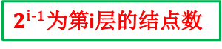
10.1.2 有序表的查找
第10章 查找
折半查找表算法分析
0 1 2 3 4 5 6 7 8 9 10
05 13 19 21 37 56 64 75 80 88 90
用判定树描述折半查找的过程。
设n=2^{h}-1 ( h=log₂(n+1) )，则判定树为深度为h的满二叉树，那么平均查找长度为：
5
2
8
0
3
6
9
$2^{i-1}$为第i层的结点数
1
4
7
10
推导过程参考数据结构书P221
Notes:
对于折半查找判定树，需要补充以下两点：
⑴折半查找判定树是一棵二叉排序树，即每个结点的值均大于其左子树上所有结点的值，小于其右子树上所有结点的值；
⑵折半查找判定树中的结点都是查找成功的情况，将每个结点的空指针指向一个实际上并不存在的结点——称为外结点，所有外结点即是查找不成功的情况，如图7-2(e)所示。如果有序表的长度为n，则外结点一定有n+1个。
2^(i-1)代表第i层的结点个数；
满二叉树：2^h-1;
比较次数：2^(i-1)
设有序表的长度n=2^h - 1;
查找过程的判定树是深度为h的满二叉树。
到第i层，在二叉树的第i(i≥1)层上至多有2^{i-1}个结点。

Slide 35
10.1.2 有序表的查找
第10章 查找
分析折半查找的平均查找长度
一般情况下，表长为 n 的折半查找的判定树的深度和含有 n 个结点的完全二叉树的深度相同。
假设 n=2^{h}-1 并且查找概率相等
则
推导过程参考数据结构书P221
j表示结点的层数
在n>50时，可得近似结果
Notes:
2^(j-1)表示在这一层上的节点数。。。

Slide 36
10.1.4 索引顺序表的查找
第10章 查找
顺序表和有序表的比较
 | 顺序表 | 有序表
表的特征 | 表中元素无序 | 表中元素有序
存储结构 | 顺序和链表结构 | 顺序结构
查找方法 | 顺序查找 | 折半查找
插删操作 | 方便 | 移动元素
ASL | 大 | 小
适用范围 | 表长较短 | 表长较长 有序
分析：如何结合顺序表和有序表的特点？

Slide 37
10.1.4 索引顺序表的查找
第10章 查找
索引顺序表的前提要求
索引顺序查找又称分块查找
(1) 整个查找表要求顺序存储
(2) 查找表分成n块，当i>j时，第i块中的最小元素大于第j块中的最大元素；
针对每个块，建立一个索引项：包括关键字项（该块中元素的最大关键字）和指针项（该块中第一个元素的地址）
(3) 每个块的索引项构成了索引，索引按照关键字是有序的
索引表的查找思想
(1) 首先确定所要查找关键字在哪一块中。
(2) 在所确定的块中用顺序查找查找关键字。
Notes:
分块查找

Slide 38
10.1.4 索引顺序表的查找
第10章 查找
索引顺序表的平均查找长度
索引表=索引+ 顺序表
索引顺序查找的平均查找长度
= 查找“索引”的平均查找长度
+ 查找“顺序表”的平均查找长度
一般情况下，索引是个有序表
Notes:
建立一个索引表。。。
分块查找。。。
主表和索引表
最大关键字喝初始地址

Slide 39
10.1.4 索引顺序表的查找
第10章 查找
索引顺序表的查找过程
1）由索引确定记录所在区间；
2）在顺序表的某个区间内进行查找。
索引顺序查找的过程是一个
“缩小区间”的查找过程。
注意：索引可以根据查找表的特点来构造。

Slide 40
10.1.4 索引顺序表的查找
第10章 查找
索引顺序表的示例演示
索引表（有序）
该块最大关键字该块起始地址
22 | 48 | 86
0 | 4 | 7
索引项组成的索引表按关键字有序，则确定块的查找可以用顺序查找，也可以用折半查找，而块中只能是顺序查找。
22 | 12 | 9 | 20 | 33 | 42 | 48 | 49 | 60 | 86 | 53
0 1 2 3 4 5 6 7 8 9 10
线性表-块内可以无序
（可以顺序存储和链式存储）

Slide 41
10.1.4 索引顺序表的查找
第10章 查找
索引表的存储结构
typedef struct
{keytype key;
int addr;
}indextype;//索引表的元素类型
typedef struct
{indextype index[maxblock];
int block; //总的块数
}INtable;
INtable IX;//索引表的类型
每个分块的索引项包括关键字项（该块中元素的最大关键字）和指针项（该块中第一个元素的地址）

Slide 42
10.1.4 索引顺序表的查找
第10章 查找
索引顺序表的算法与实现
int SEARCH(SSTable ST,INtable IX,
KeyType key )
{
int i=0,s,e;
//s记录在查找表中的开始位置，e记录在查找表中的结束位置，即[s, e]为记录所在块的起始和终止地址
{在索引表中查找，确定s和e的值}
{根据s和e的值在线性表中查找}
return -1
}

Slide 43
10.1.4 索引顺序表的查找
第10章 查找
索引顺序表的算法与实现
while ((key>IX.index[i].key)&&(i<=IX.block))
i++;
if (i<=IX.block) {
s=IX.index[i].addr;
if (i==IX.block) e=ST.length;
else e=IX.index[i+1].addr-1;
while (key!=ST.elem[s].key&&(s<=e)
s=s+1;
if (s<=e) return s;
}
return -1；
}
Notes:
这里要再看一下。。。S是返回找到的位置。。。

Slide 44
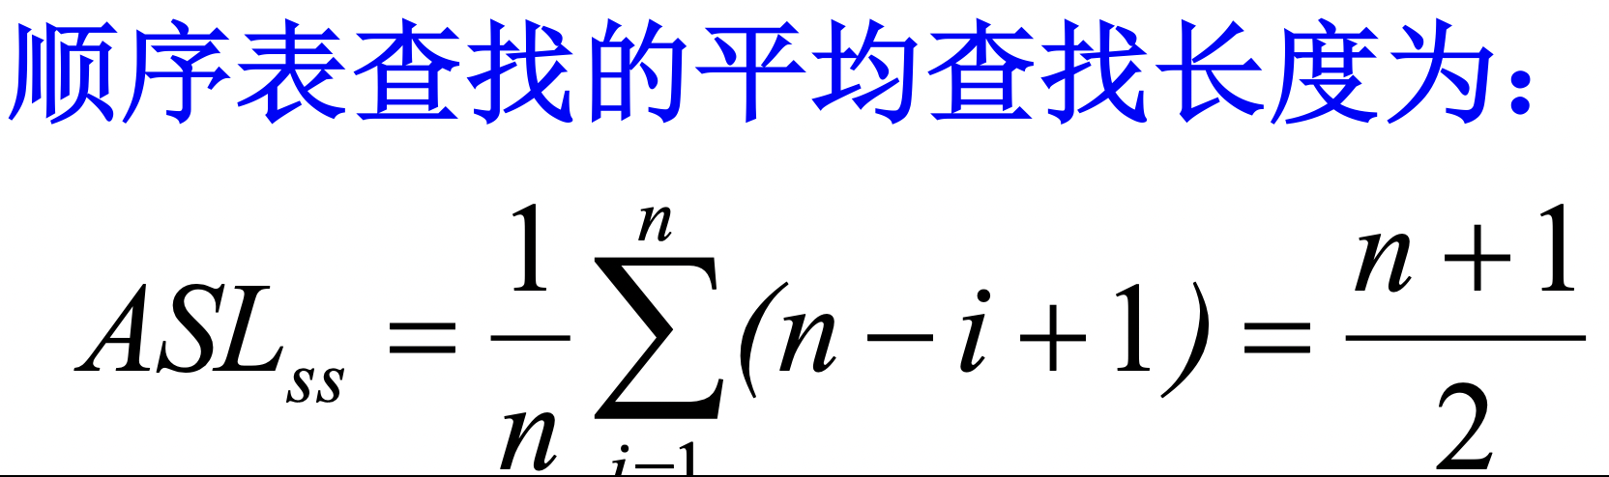
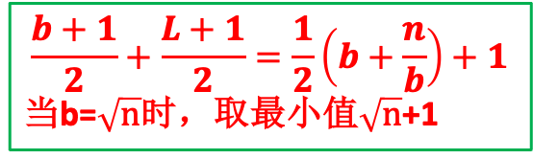
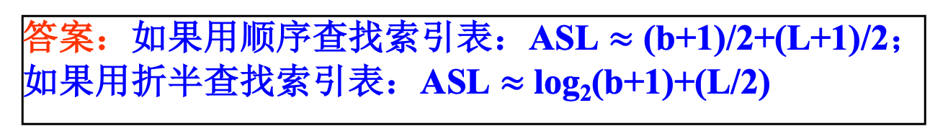
10.1.4 索引顺序表的查找
第10章 查找
索引顺序表的算法分析
思考题：如果索引表长度为b，每块平均长度为L，平均查找长
度是多少？
答案：如果用顺序查找索引表：ASL $≈$ (b+1)/2+(L+1)/2；
如果用折半查找索引表：ASL $≈$log₂(b+1)+(L/2)
思考题：长度为n的线性表,分成多少块平均查找次数最少?
（采用顺序查找）
答案：
$$\frac{b+1}{2}+\frac{L+1}{2}=\frac{1}{2}\left(b+\frac{n}{b}\right)+1$$
当b=$\sqrt{n}$时，取最小值$\sqrt{n}$+1

Slide 45
第十章 查找
第10章 查找
10.1 静态查找表
10.2 动态查找表
10.3 哈希表

Slide 46
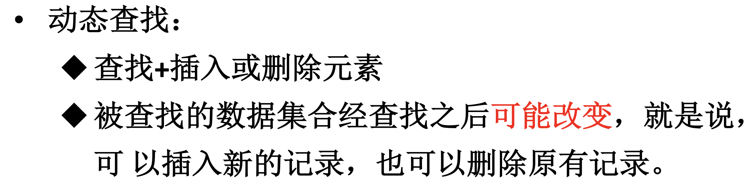
10.2 动态查找表
第10章 查找
10.2.1 二叉排序树和平衡二叉树
10.2.2 B-树和B+树

Slide 47
10.2 动态查找表
第10章 查找
动态查找表的抽象数据类型
ADT DynamicSearchTable {
D是具有相同特性的数据元素的集合，每个数据元素含有类型相同的关键字，可唯一标识数据元素。
数据对象D：
数据关系R：
数据元素同属一个集合。
基本操作P：
见下页
}ADT DynamicSearchTable

Slide 48
10.2 动态查找表
第10章 查找
基本操作
InitDSTable(&DT) //初始化表
DestroyDSTable(&DT) //销毁表
SearchDSTable(DT, key); //按关键字查找
InsertDSTable(&DT, e); //插入数据元素
DeleteDSTable(&T, key); //删除数据元素
TraverseDSTable(DT, Visit()); //遍历表

Slide 49
10.2 动态查找表
第10章 查找
10.2.1 二叉排序树和平衡二叉树
10.2.2 B-树和B+树

Slide 50
10.2.1 二叉排序树和平衡二叉树
第10章 查找
二叉排序树((Binary Sort Tree))的定义
一种特殊的二叉树，又称二元查找树。它的每个结点数据中都有一个关键值，并有如下性质：
对于每个结点，如果其左子树非空，则左子树的所有结点的关键值都小于该结点的关键值；
如果其右子树非空，则右子树的所有结点的关键值都大于该结点的关键值。
左右子树本身又是一棵二叉排序树

Slide 51
10.2.1 二叉排序树和平衡二叉树
第10章 查找
二叉排序树((Binary Sort Tree))的定义
50
30
80
20
40
90
10
25
35
66
85
23
88
不是二叉排序树
Notes:
左子树都小于根节点的值；右子树都大于根节点的值；

Slide 52
10.2.1 二叉排序树和平衡二叉树
第10章 查找
二叉排序树((Binary Sort Tree))的定义
50
30
80
20
40
90
10
25
35
85
23
88
中序遍历二叉排序树
得到有序序列

Slide 53
10.2.1 二叉排序树和平衡二叉树
第10章 查找
二叉排序树的存储结构
通常，取二叉链表作为
二叉排序树的存储结构
typedef struct BiTNode { // 结点结构
TElemType data;
struct BiTNode *lchild, *rchild;
// 左右孩子指针
} BiTNode, *BiTree;

Slide 54
10.2.1 二叉排序树和平衡二叉树
第10章 查找
二叉排序树的优点
45
用二叉排序树作为目录树，把一个记录的关键码和记录的地址作为二叉排序树的结点，按关键码值建成二叉排序树。
能像有序表那样进行高效查找；
能像链表那样灵活删除。
12
67
8
54
75
60
二叉排序树

Slide 55
10.2.1 二叉排序树和平衡二叉树
第10章 查找
二叉排序树的查找思想
(1) 当二叉排序树不空时，先将给定值和根结点的关键字比较，若相等，则查找成功；否则：
(2) 若给定值小于根结点的关键字，则在左子树上继续进行查找；
(3) 若给定值大于根结点的关键字，则在右子树上继续进行查找;
(4) 直到找到或查到空结点时为止。

Slide 56
10.2.1 二叉排序树和平衡二叉树
第10章 查找
二叉排序树的查找示例演示
例
在图中查找关键字24
45
45
12
12
53
3
37
37
100
24
24
61
90
78

Slide 57
10.2.1 二叉排序树和平衡二叉树
第10章 查找
二叉排序树的查找示例演示
例
在图中查找关键字98
45
45
12
53
53
3
37
100
100
24
61
61
90
90
NULL
78

Slide 58
10.2.1 二叉排序树和平衡二叉树
第10章 查找
二叉排序树的查找过程分析
在查找过程中，生成了一条查找路径：
查找成功：从根结点出发，沿着左分支或右分支逐层向下直至关键字等于给定值的结点;
查找不成功：从根结点出发，沿着左分支或右分支逐层向下直至指针指向空树为止。

Slide 59
10.2.1 二叉排序树和平衡二叉树
第10章 查找
二叉排序树的查找算法
BiTree SearchBST(BiTree T,keytype k) {
BiTree p=T;//非递归算法
while(p!=NULL) {
if (p->data.key==k)
return p;
if (k<p->data.key)
p=p->lchild;
else p=p->rchild;
}
return NULL;
}
Notes:
非递归算法；

Slide 60
10.2.1 二叉排序树和平衡二叉树
第10章 查找
二叉排序树的查找算法-递归算法
Status SearchBST (BiTree T, KeyType key,
BiTree f, BiTree &p )
查找成功， 则返回指针 p 指向该数据元素的结点，并返回 TRUE;
查找不成功，返回指针 p 指向查找路径上访问的最后一个结点，用于后续的插入操作， 并返回FALSE；
指针 f 指向当前访问的结点的双亲，其初始调用值为NULL；

Slide 61
10.2.1 二叉排序树和平衡二叉树
第10章 查找
二叉排序树的查找算法-递归算法
if (!T)
else if ( EQ(key, T->data.key) )
else if ( LT(key, T->data.key) )
else
{ p = f; return FALSE; } // 查找不成功
{ p = T; return TRUE; } // 查找成功
SearchBST (T->lchild, key, T, p );
// 在左子树中继续查找，f(双亲)指向当前的T
SearchBST (T->rchild, key, T, p );
// 在右子树中继续查找

Slide 62
10.2.1 二叉排序树和平衡二叉树
第10章 查找
二叉排序树的查找算法分析
在二叉树上查找其关键字等于给定值的结点过程，恰是走了一条从根结点到该节点的路径的过程，和给定值比较的关键字个数等于路径长度加1（或结点所在层次数）。
因此，和折半查找类似，与给定值比较的关键字个数不超过树的深度。然而，折半查找长度为n的表的判定树是唯一的，而含有n个结点的二叉排序树却不唯一。

Slide 63
10.2.1 二叉排序树和平衡二叉树
第10章 查找
二叉排序树的查找算法分析
45
12
24
24
53
37
12
37
45
平均查找长度
O(n)
53
平均查找长度
O(log₂n)
ASL =（1+2+2+3+3）/ 5
= 2.2
ASL =（1+2+3+4+5）/ 5
= 3

Slide 64
10.2.1 二叉排序树和平衡二叉树
第10章 查找
二叉排序树的查找算法分析
(1) 二叉排序树的平均查找长度最差情况与顺序表相同(关键字有序时),为O(n);
(2) 最好情况是二叉排序树的形态与折半查找的判定树相同,其平均查找长度和log₂n成正比;
(3) 二叉排序树的平均查找长度仍然是O(log₂n)。
思考题：若按中序对二叉查找树进行遍历,遍历序列
有什么特点?
答案：按关键字升序排列。

Slide 65
10.2.1 二叉排序树和平衡二叉树
第10章 查找
二叉排序树的插入算法思想
(1) 若二叉树为空：
则待插入结点*s作为根结点；
(2) 当二叉排序树非空时：
将待插结点关键字与根结点进行比较，若相等，则说明树中已有此结点，无须插入；
若小于根结点，插入左子树；
若大于根结点，插入右子树。

Slide 66
10.2.1 二叉排序树和平衡二叉树
第10章 查找
二叉排序树的插入过程演示
在如下二叉排序树中插入25过程演示
45
45
12
12
53
3
37
37
100
24
24
61
25

Slide 67
10.2.1 二叉排序树和平衡二叉树
第10章 查找
二叉排序树的插入特点
这是一个二叉排序树的动态构造过程；
要插入关键值 x ，首先在二叉排序树中查找，若不存在则插入。
新插入的结点一定是一个新添加的叶子结点，并且是查找不成功时查找路径上访问的最后一个结点的左孩子或右孩子结点。
Notes:
怎么实现，用递归。。。

Slide 68
10.2.1 二叉排序树和平衡二叉树
第10章 查找
二叉排序树的插入算法—递归
BSTNode *insert(BSTNode *root, BSTNode *p) {
if (root= =NULL) return(p);
if(p->key<root->key)
root->lch=insert(root->lch, p);
else
root->rch=insert(root->rch, p);
return(root);
}

Slide 69
10.2.1 二叉排序树和平衡二叉树
第10章 查找
二叉排序树的插入算法-非递归
Status InsertBST(BiTree &T, ElemType e) {
BiTree p,s;
if (!SearchBST(T, e.key, NULL, p)) { // 查找不成功
s = (BiTree)malloc(sizeof(BiTNode));
s->data = e; s->lchild = s->rchild = NULL;
if (!p) T = s; // 插入 s 为新的根结点
else if (LT(e.key, p->data.key))
p->lchild=s; // 插入s为左孩子
else
p->rchild = s; // 插入s为右孩子
return TRUE;
} else return FALSE; // 树中已有关键字相同的结点，不再插入
} // Insert BST
查找不成功时，指针p赋值为返回指针 p 指向查找路径上访问的最后一个结点
Notes:
非递归算法：先查找是否存在，如果不存在，那就插入。。。

Slide 70
10.2.1 二叉排序树和平衡二叉树
第10章 查找
二叉排序树的插入算法分析
(1)二叉排序树的插入算法的时间复杂性与查找算法的时间复杂性相同(插入的前提是查找);
(2)最好情况是O（log₂n）;最坏情况是O(n);平均情况是O(log₂n)。
思考题：如何生成二叉排序树?
答案：从空树开始循环调用插入算法。

Slide 71
10.2.1 二叉排序树和平衡二叉树
第10章 查找
二叉排序树的生成
bstnode*CreatBST() {
bstnode *t,*s;
keytype key, endflag=0;
t=null;
while(key!=endflag) {
s=malloc(sizeof(bstnode));
s->key=key;
s->lch=s->rch=null;
t=insertBST(t,s); //把s插入到t中
}
return t;
}
Notes:
把s插入到t中。。。

Slide 72
10.2.1 二叉排序树和平衡二叉树
第10章 查找
二叉排序树的结点删除定义
删除在查找成功之后进行，并且要求在删除二叉排序树上某个结点之后，仍然保持二叉排序树的特性。
可分三种情况讨论：
被删除的结点是叶子；
被删除的结点只有左子树或者只有右子树；
被删除的结点既有左子树，也有右子树。

Slide 73
10.2.1 二叉排序树和平衡二叉树
第10章 查找
二叉排序树的结点删除方法--p为叶结点
设被删结点为p,其双亲结点为f，且p为叶结点
45
删除方法：
释放结点p，修改其双亲结点f的相应指针。
12
53
f
3
37
51
100
24
61
p
25

Slide 74
10.2.1 二叉排序树和平衡二叉树
第10章 查找
二叉排序树的结点删除方法—右子树空
45
45
12
53
12
53
p
q
3
37
51
100
3
24
51
100
24
61
25
61
25
删除方法：p的右子树空，则用左子树顶替
q = p; p = p->lchild; free(q);
Notes:
P的左子树直接代替；

Slide 75
10.2.1 二叉排序树和平衡二叉树
第10章 查找
二叉排序树的结点删除方法—左子树空
45
45
q
p
12
53
12
100
3
37
100
3
37
61
24
61
24
25
25
删除方法： p的左子树空，则用右子树顶替
q = p; p = p->rchild; free(q);

Slide 76
10.2.1 二叉排序树和平衡二叉树
第10章 查找
二叉排序树的结点删除方法--左右子树均不空
45
删除方法一：
把左子树作为右子树中最小结点的左子树。
12
53
3
37
51
100
或者把右子树作为左子树中最大结点的右子树。
24
61
25
缺点：
增加了树的高度。
Notes:
为了保证顺序，把左子树作为右子树中最左下节点的左子树；
把右子树作为左子树种最大节点的右子树；

Slide 77
10.2.1 二叉排序树和平衡二叉树
第10章 查找
二叉排序树的结点删除方法—左右子树均不空
q
p
删除方法二（改进）：
45
找一个结点顶替它的位置。
12
53
3
37
51
100
24
61
用左子树中最大的结点（前驱）替换；
右子树中最小的结点（后继）替换 ；
25

Slide 78
10.2.1 二叉排序树和平衡二叉树
第10章 查找
二叉排序树的结点删除方法—左右子树均不空
被删关键字 = 50
50
40
30
80
20
40
40
90
35
85
32
88
前驱结点
被删结点
以其前驱替代之，然
后再删除该前驱结点

Slide 79
10.2.1 二叉排序树和平衡二叉树
第10章 查找
二叉排序树的结点删除方法—左右子树均不空
q = p; s = p->lchild;// 定义s 指向被删结点的前驱
while (！s->rchild) { q = s; s = s->rchild; }
//s右子树不空，找右子树的最右下结点
p
p->data = s->data;
s
q
50
40
30
80
q->rchild = s->lchild;
s
20
40
35
32

Slide 80
10.2.1 二叉排序树和平衡二叉树
第10章 查找
二叉排序树的结点删除算法-递归算法
Status DeleteBST(BiTree &T, KeyType key) {
if (!T) return FALSE;
else {
if (EQ(key, T->data.key))
return Delete(T); //该函数怎么实现？看下页
else if (LT(key, T->data.key))
return DeleteBST(T->lchild, key);
else
return DeleteBST(T->rchild, key);
}
} // DeleteBST

Slide 81
10.2.1 二叉排序树和平衡二叉树
第10章 查找
二叉排序树的结点删除算法-非递归算法
Status Delete(BiTree &p) {
BiTree q, s;
if (!p->rchild)//右子树为空把左子树挂上
{q = p; p = p->lchild; free(q);}
else if (!p->lchild) // 左子树空则右子树挂上
{q = p; p = p->rchild; free(q);}
else { //左右子树均不空
q = p; s = p->lchild; //找在左子树中前驱
while (!s->rchild)//前驱在左子树的最右下
{q = s; s = s->rchild; } //顺着右子树往下走
p->data = s->data;
if (q != p) q->rchild = s->lchild;
else q->lchild = s->lchild;
free(s);
}
return TRUE;
} // Delete
Notes:
对于左右都空的情况，那么先判断右子树为空，直接进入q = p; p = p->lchild; free(q);

Slide 82
10.2.1 二叉排序树和平衡二叉树
第10章 查找
二叉排序树的删除算法分析
(1)二叉排序树的删除算法的时间复杂性与查找算法的时间复杂性相同;
(2)最好情况是O（log₂n）;最坏情况是O(n);平均情况是O(log₂n)。

Slide 83
10.2.1 二叉排序树和平衡二叉树
第10章 查找
二叉排序树的小结
若从空树出发，经过一系列的查找插入操作之后，可生成一棵二叉排序树。
中序遍历二叉排序树可得到一个关键字有序的序列。
构造二叉排序树的过程就是一个对无序序列进行排序的过程。
在二叉排序树上插入一个记录或结点，不需要移动其它记录或结点。

Slide 84
10.2.1 二叉排序树和平衡二叉树
第10章 查找
平衡二叉树（AVL树）
由阿德尔森一维尔斯和兰迪斯(Adelson-Velskii and Landis)于1962年首先提出的，所以又称为AVL树。
平衡二叉树（AVL树）的定义
一棵AVL树或者是空树，或者是具有下列性质的二叉排序树：
它的左子树和右子树都是AVL树；
且左子树和右子树的高度之差的绝对值不超过1。

Slide 85
10.2.1 二叉排序树和平衡二叉树
第10章 查找
平衡二叉树示例
45
45
24
53
24
53
12
37
94
12
37
94
96
平衡二叉树
非平衡二叉树

Slide 86
10.2.1 二叉排序树和平衡二叉树
第10章 查找
平衡因子的定义
平衡因子(BF--Balance Factor):
任一结点的左子树的高度减去右子树的高度所得的高度差称为该结点的平衡因子BF。
根据AVL树的定义，任一结点的平衡因子只能取-1，0 和 1。
一棵平衡二叉排序树如果有n个结点，其高度可保持在O(log₂n)，平均查找长度也可保持在O(log₂n)。

Slide 87
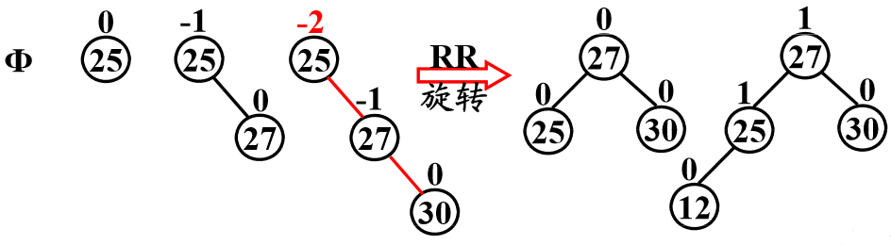
10.2.1 二叉排序树和平衡二叉树
第10章 查找
AVL树的平衡化处理
向AVL树插入结点可能造成不平衡，此时要调整树的结构，使之重新达到平衡。
我们希望任何初始序列构成的二叉排序树都是AVL树 ，这样它的深度和平均查找长度都是和logn是同量级的。
示例：假设25，27，30，12，11，18，14，20，15，22是 一关键字序列，并以上述顺序建立AVL树。
Notes:
30是插入在平衡因子变成-2的结点的右子树的右子树上，RR型，这个时候，让25个结点绕27结点逆时针旋转。。。

Slide 88
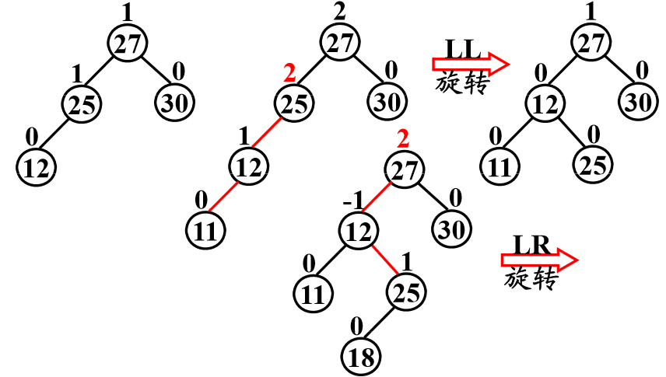
10.2.1 二叉排序树和平衡二叉树
第10章 查找
AVL树的平衡化处理
示例：假设25，27，30，12，11，18，14，20，15，22是 一关键字序列，并以上述顺序建立AVL树。
Notes:
插入到距离新插入结点最近的变成2的结点左子树的左子树上，LL型，那么，应该将平衡因子变成2的25结点绕12顺时针旋转；
插入18后，是插入到结点27（平衡因子变成2的最近结点）的左孩子的右孩子上，

Slide 89
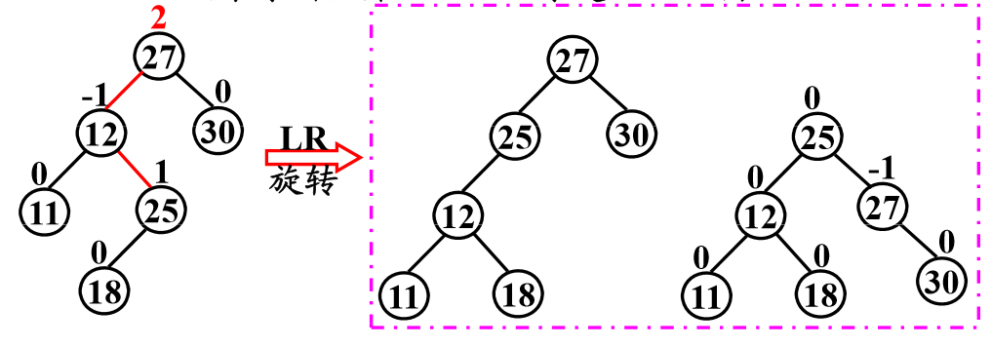
10.2.1 二叉排序树和平衡二叉树
第10章 查找
AVL树的平衡化处理
示例：假设25，27，30，12，11，18，14，20，15，22是 一关键字序列，并以上述顺序建立AVL树。
Notes:
先做逆时针，再做顺时针；

Slide 90
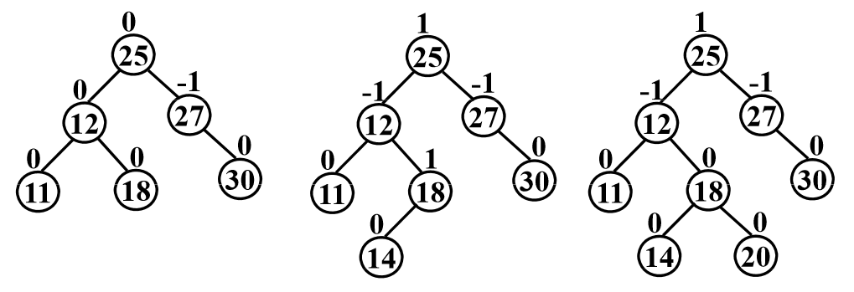
10.2.1 二叉排序树和平衡二叉树
第10章 查找
AVL树的平衡化处理
示例：假设25，27，30，12，11，18，14，20，15，22是 一关键字序列，并以上述顺序建立AVL树。

Slide 91
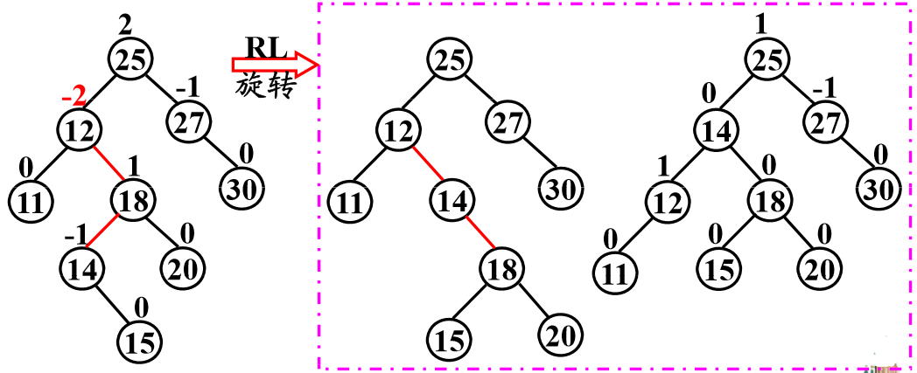
10.2.1 二叉排序树和平衡二叉树
第10章 查找
AVL树的平衡化处理
示例：假设25，27，30，12，11，18，14，20，15，22是 一关键字序列，并以上述顺序建立AVL树。
Notes:
平衡因子变成-2的结点12，新结点是插入到这个结点的右孩子的左孩子上；
先顺时针旋转，再逆时针旋转；

Slide 92
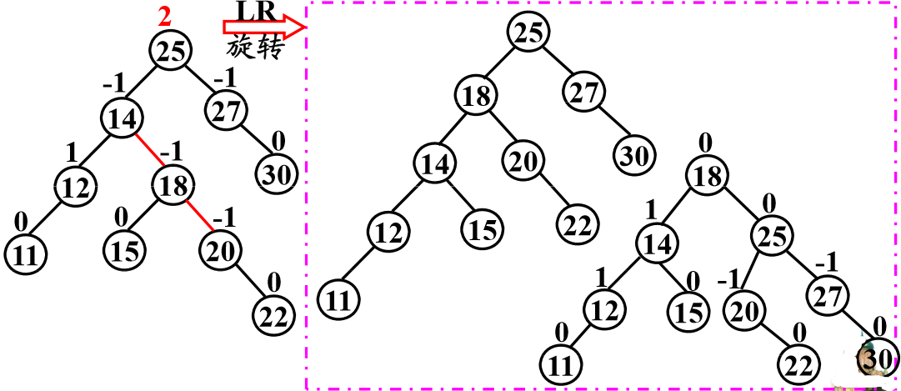
10.2.1 二叉排序树和平衡二叉树
第10章 查找
AVL树的平衡化处理
示例：假设25，27，30，12，11，18，14，20，15，22是 一关键字序列，并以上述顺序建立AVL树。
Notes:
先逆时针绕14，然后再绕18顺时针旋转；

Slide 93
10.2.1 二叉排序树和平衡二叉树
第10章 查找
AVL树的平衡化处理
在一棵AVL树上插入结点可能会破坏树的平衡性，需要平衡化处理恢复平衡，且保持BST的结构性质。
若用Y表示新插入的结点，A表示离新插入结点Y最近的，且平衡因子变为±2的祖先结点。
可以用4种旋转进行平衡化处理:
①LL型：新结点Y 被插入到A 的左子树的左子树上（顺）
②RR型：新结点Y 被插入到A 的右子树的右子树上（逆）
③LR型：新结点Y被插入到A的左子树的右子树上（逆、顺）
④RL型：新结点Y 被插入到A 的右子树的左子树上（顺、逆）

Slide 94
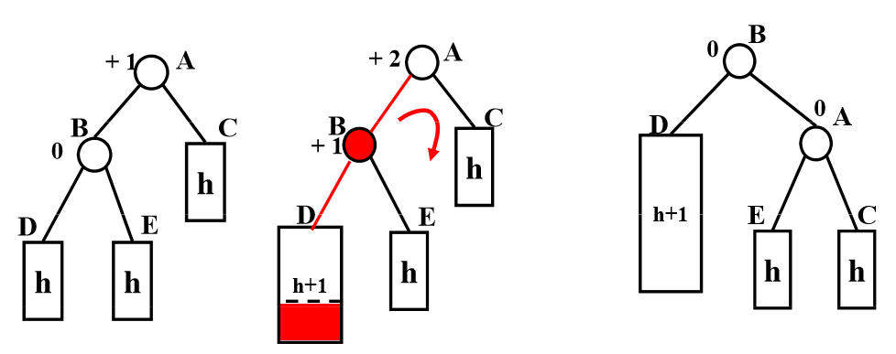
10.2.1 二叉排序树和平衡二叉树
第10章 查找
AVL树的平衡化处理
LL型：新结点Y被插入到A的左子树的左子树上（顺）
(a)AVL树
(b) D子树中插入结点
(c)右向旋转后的AVL树
平衡处理为：旋转的结果是保持中序遍历的次序不变。将A顺时针旋转，成为B的右子树，而原来B的右子树则变成A的左子树。

Slide 95
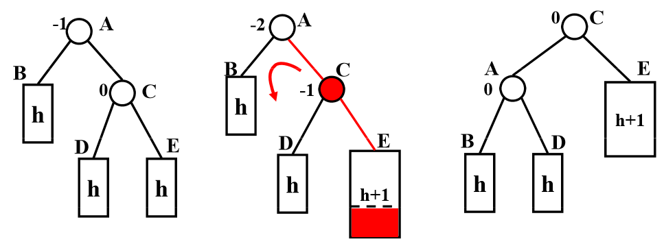
10.2.1 二叉排序树和平衡二叉树
第10章 查找
AVL树的平衡化处理
RR型：新结点Y被插入到A的右子树的右子树上（逆）
(a)AVL树
(b) E子树中插入结点
(c)左向旋转后的AVL树
平衡处理为：旋转的结果是保持中序遍历的次序不变。将A逆时针旋转，成为C的左子树，而原来C的左子树则变成A的右子树。

Slide 96
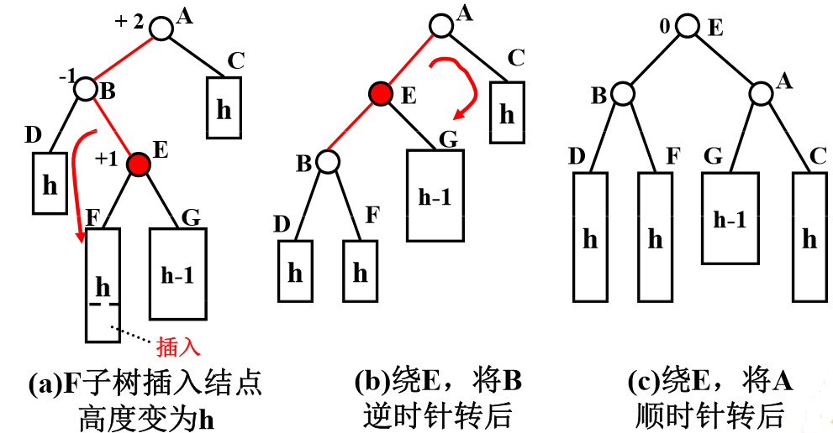
10.2.1 二叉排序树和平衡二叉树
第10章 查找
AVL树的平衡化处理
LR 型：新结点Y 被插入到A 的左子树的右子树上(逆,顺)

Slide 97
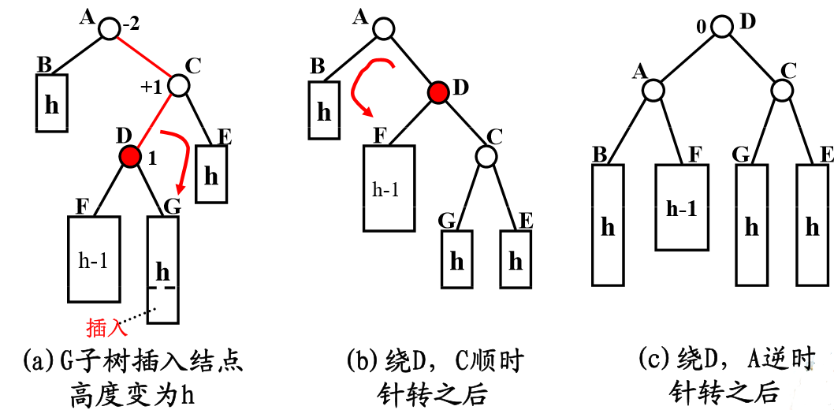
10.2.1 二叉排序树和平衡二叉树
第10章 查找
AVL树的平衡化处理
RL 型：新结点Y 被插入到A 的右子树的左子树上(顺,逆)

Slide 98
10.2.1 二叉排序树和平衡二叉树
第10章 查找
AVL树的插入操作与建立
对于一组关键字的输入序列，从空开始不断地插入结点， 最后构成AVL树；
每插入一个结点后就应判断从该结点到根的路径上有无结点发生不平衡；
如有不平衡问题，利用旋转方法进行树的调整，使之平 衡化；
建AVL树过程是不断插入结点和必要时进行平衡化的过 程。

Slide 99
10.2.1 二叉排序树和平衡二叉树
第10章 查找
AVL树的删除操作
删除操作与插入操作是对称的（镜像），但可能需要的平衡化次数多。
平衡化不会增加子树的高度，但可能会减少子树的高。
在有可能使树增高的插入操作中，一次平衡化能抵消掉树增高；
而在有可能使树减低的删除操作中，平衡化可能会带来祖先结点的不平衡。

Slide 100
10.2 动态查找表
第10章 查找
10.2.1 二叉排序树和平衡二叉树
10.2.2 B_树和B+树
Notes:
1.从磁盘结构讲起
计算机的机械磁盘，为了摊还机械移动花费的等待时间，磁盘会一次存取多个数据项而不是一个，这样的一次读取的信息单元是page，我们可以用读或写的页数作为磁盘存取总时间的主要近似值，在任何时刻，B树算法都只需在内存中保持一定数量的页面。B树的设计考虑磁盘预读取这点，一个B树的节点通常和一个完整磁盘页（page）一样大，并且磁盘页的大小限制了一个B树节点可以含有的孩子个数（分支因子），当然这个具体也需要取决于一个关键字相对一页的大小。B+ Tree中内部节点只存放关键字和孩子的指针，不存其他satellite information，因此最大化了内部节点的分支因子。

Slide 101
10.2.2 B-树和B+树
第10章 查找
B-树的引入
当数据量太大时，不可能一次调入内存,要多次访问外存。硬盘的访问速度慢。主要矛盾变为减少访问外存次数。
用二叉树组织文件，若在查找时一次调入一个结点进内存，当文件的记录个数为100000时,要找到给定关键字的记录，平均需访问外存17次(log100000)

Slide 102
10.2.2 B-树和B+树
第10章 查找
B-树的引入
当符号表的大小超过内存容量时，由于必须从磁盘等辅助存储设备上去读取这些查找树结构中的结点，每次只能根据需要读取一个结点，因此，AVL树性能就不是很高。
在AVL树在结点高度上采用相对平衡的策略，使其平均性能接近于BST的最好情况下的性能。如果保持查找树在高度上的绝对平衡，而允许查找树结点的子树个数（分支个数）在一定范围内变化，能否获得很好的查找性能呢？
基于这样的想法，人们设计了许多在高度上保持绝对平衡， 而在宽度上保持相对平衡的查找结构 。
如B-树及其各种变形结构，这些查找结构不再是二叉结构， 而是m-路查找树（m-way search tree），且以其子树保持等高为其基本性质，在实际中都有着广泛的应用。

Slide 103
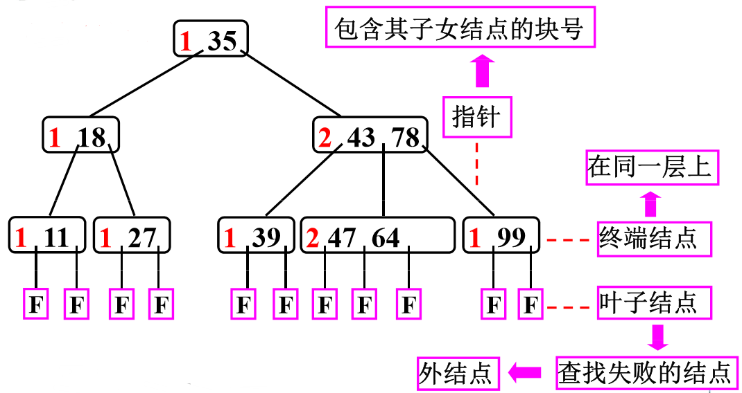
10.2.2 B-树和B+树
第10章 查找
B-树的示例

Slide 104
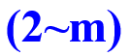
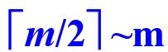
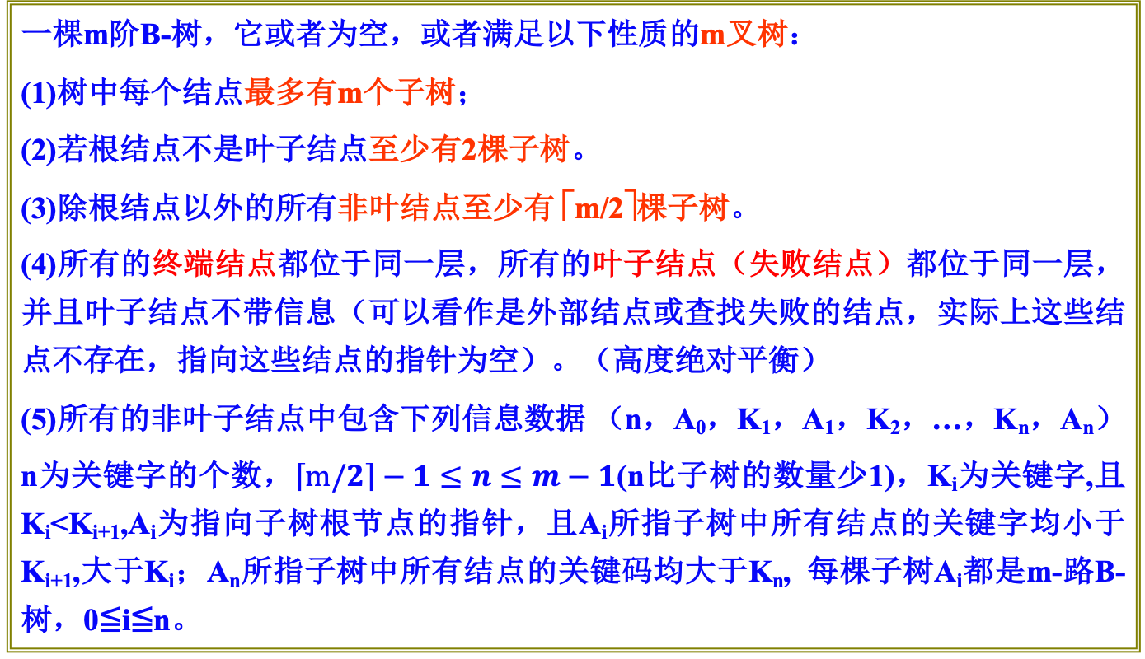
10.2.2 B-树和B+树
第10章 查找
B-树的定义
一棵m阶B-树，它或者为空，或者满足以下性质的m叉树：
(1)树中每个结点最多有m个子树；
(2)若根结点不是叶子结点至少有2棵子树。
(3)除根结点以外的所有非叶结点至少有 ⎡m/2⎤棵子树。
(4)所有的终端结点都位于同一层，所有的叶子结点（失败结点）都位于同一层，并且叶子结点不带信息（可以看作是外部结点或查找失败的结点，实际上这些结点不存在，指向这些结点的指针为空）。（高度绝对平衡）
(5)所有的非叶子结点中包含下列信息数据 （n，A₀，K₁，A₁，K₂，…，K_{n}，A_{n}）
n为关键字的个数，$\left\lceil m/2\right\rceil −1≤n≤m−1$(n比子树的数量少1)，K_{i}为关键字,且K_{i}<K_{i+1},A_{i}为指向子树根节点的指针，且A_{i}所指子树中所有结点的关键字均小于K_{i+1},大于K_{i}；A_{n}所指子树中所有结点的关键码均大于K_{n}, 每棵子树A_{i}都是m-路B-树，0≦i≦n。

Slide 105
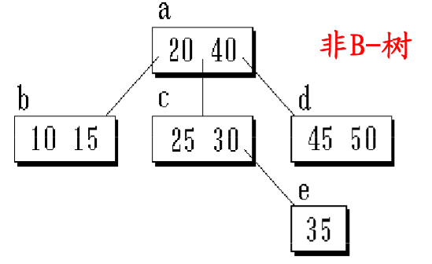
10.2.2 B-树和B+树
第10章 查找
B-树的示例
B-树是一种平衡的多路查找树：
Notes:
4阶的B树，根据树中的每个结点最多有m个子树。。。
非b树，是因为高度上要保持绝对平衡；

Slide 106
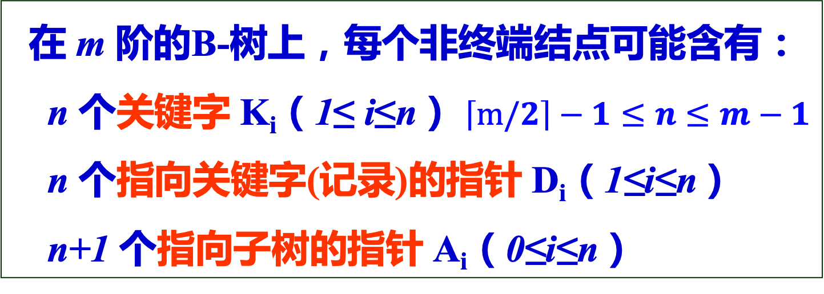
10.2.2 B-树和B+树
第10章 查找
多叉树的特性
在 m 阶的B-树上，每个非终端结点可能含有：
n 个关键字 K_{i}（1≤ i≤n） $\left\lceil m/2\right\rceil −1≤n≤m−1$
n 个指向关键字(记录)的指针 D_{i}（1≤i≤n）
n+1 个指向子树的指针 A_{i}（0≤i≤n）
Notes:
指向记录就是指向关键字。。。

Slide 107
10.2.2 B-树和B+树
第10章 查找
B-树-查找树的特性
非叶结点中的多个关键字均自小至大有序排列，即：K₁< K₂ < … < K_{n} ；
A_{i-1} 所指子树上所有关键字均小于K_{i} ；
A_{i} 所指子树上所有关键字均大于K_{i} ；

Slide 108
10.2.2 B-树和B+树
第10章 查找
B-树-平衡树的特性
树中所有叶子结点均不带信息，且在树中的同一层次上；
根结点或为叶子结点，或至少含有两棵子树；
其余所有非叶结点均至少含有⎡m/2⎤棵子树；
至多含有 m 棵子树；

Slide 109
10.2.2 B-树和B+树
第10章 查找
B-树的查找
B-树的查找类似二叉排序树的查找，所不同的是B-树每个结点上是多关键码的有序表:
(1)在到达某个结点时，先在(多关键码的)有序表中查找，若找到，则查找成功；
(2)否则，到按照对应的指针信息指向的子树中去查找，当到达叶子结点时，则说明树中没有对应的关键码，查找失败。
即在B-树上的查找过程是一个顺指针查找结点和在结点中查找关键码交叉进行的过程。

Slide 110
10.2.2 B-树和B+树
第10章 查找
B-树的查找
查找过程：
从根结点出发，沿指针搜索结点和在结点内进行顺序（或折半）查找两个过程交叉进行。
若查找成功，则返回指向被查关键字所在结点的指针和关键字在结点中的位置；
若查找不成功，则返回插入位置。

Slide 111
10.2.2 B-树和B+树
第10章 查找
B-树的查找
比如查找43，先从根节点开始，比50小，左指针查，比15大，沿15后面的指针查找，最后在15的右子树节点中顺序找到43。
例如: 4 阶B-树
查找43

Slide 112
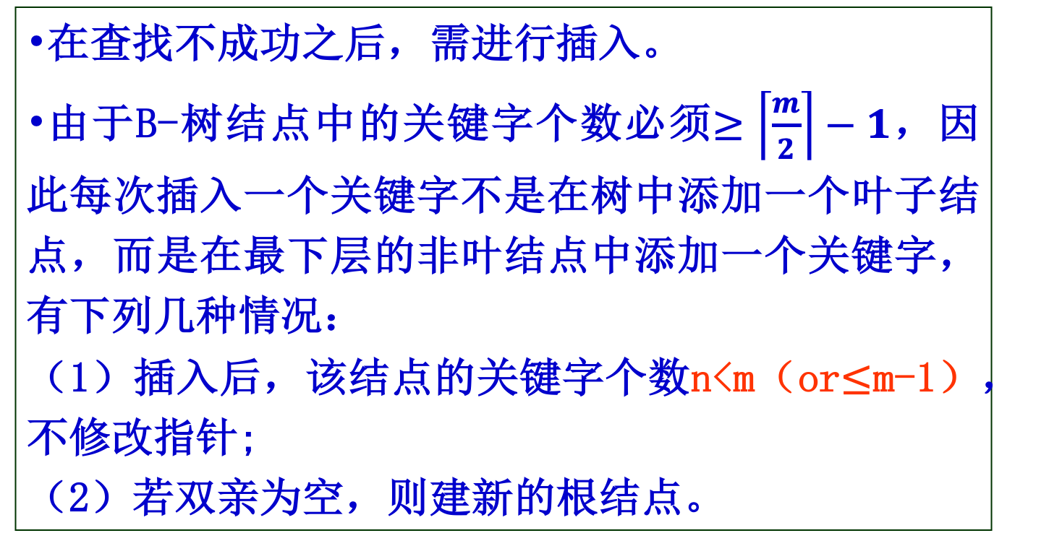
10.2.2 B-树和B+树
第10章 查找
B-树-插入
在查找不成功之后，需进行插入。
由于B-树结点中的关键字个数必须$≥\left\lceil \frac{m}{2}\right\rceil −1$，因此每次插入一个关键字不是在树中添加一个叶子结点，而是在最下层的非叶结点中添加一个关键字，有下列几种情况：
（1）插入后，该结点的关键字个数n<m（or$≤$m-1），不修改指针;
（2）若双亲为空，则建新的根结点。

Slide 113
10.2.2 B-树和B+树
第10章 查找
B-树-插入
（3）插入后，若该结点的关键字个数 n=m，则需进行“结点分裂”，令 s = ⎡m/2⎤，在原结点中保留
(s-1，A₀，K₁，…… ， K_{s-1}，A_{s-1}）；
建新结点*q
(m-s,A_{s}，K_{s+1}，…… ，K_{m}，A_{m}）；
将(K_{s}，q)插入双亲结点；其中q为指向新结点的指针
Notes:
注意这里是从A0开始的。。。

Slide 114
10.2.2 B-树和B+树
第10章 查找
例如:下列为 3 阶B-树
50
50 80
30 50 80
30
80
50
∧ 20 ∧ 40 ∧
∧ 20 ∧
∧ 40 ∧
∧ 80 ∧
∧ 60 ∧ 80 ∧
∧60∧80∧90∧
∧60∧
∧90∧
插入关键字 = 60,
90,
30,
Notes:
N<=M-1;插入60，没有超过m-1；
插入90，80变成双亲，分裂为两个节点；60保留，建新的节点90；
继续插入30，要分裂40，30变成双亲；
然后又超过m-1了，分裂节点，那么50变成双亲，改变根节点指针；

Slide 115
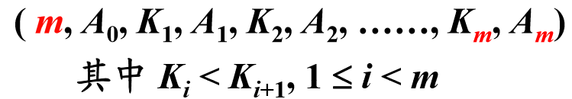
10.2.2 B-树和B+树
第10章 查找
B-树的插入操作与建立
B-树是从空树起，逐个插入关键字而生成的。
在m阶B-树中，每个非失败结点的关键字个数都在
[⎡m/2⎤ -1, m-1]之间。
插入操作，首先执行查找操作以确定可以插入新关键字的 终端结点p；
如果在关键字插入后，结点中的关键字个数超出了上界 m-1，则结点需要“分裂”，否则可以直接插入。
实现结点“分裂”的原则是：设结点p 中已经有m-1 个关键字，当再插入一个关键字后结点中的状态为：
Notes:
(m/2)向上取整-1，才能保证子树个数至少是(m/2)向上取整个。。。

Slide 116
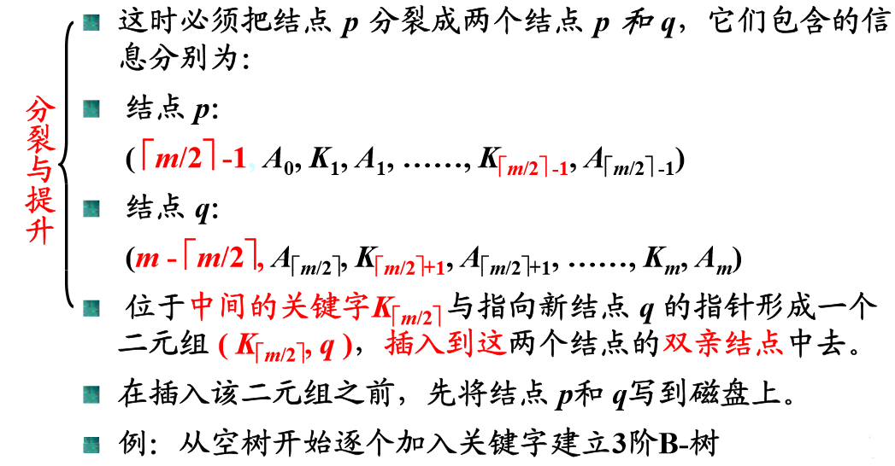
10.2.2 B-树和B+树
第10章 查找
B-树的插入操作与建立

Slide 117
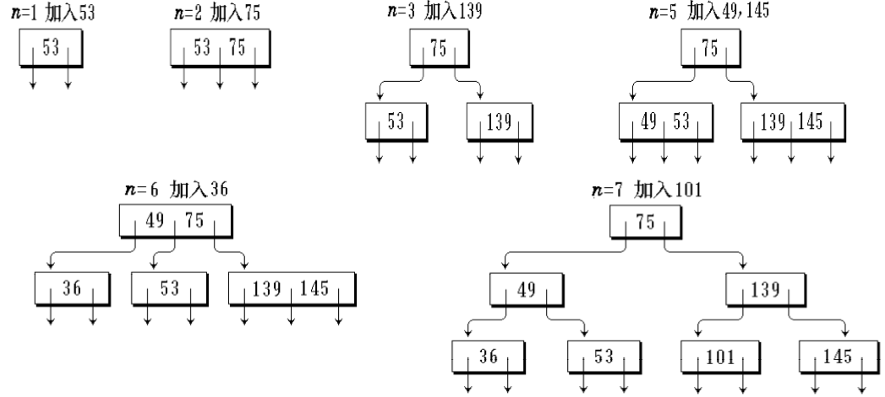
10.2.2 B-树和B+树
第10章 查找
B-树的插入操作与建立(建立m=3阶的B树为例)
在插入新关键字时，需要自底向上分裂结点，最坏情况下从被插关键字所在终端结点到根的路径上的所有结点都要分裂。
Notes:
建一个M=3阶b树；
N=7的时候，继续分裂了。。。

Slide 118
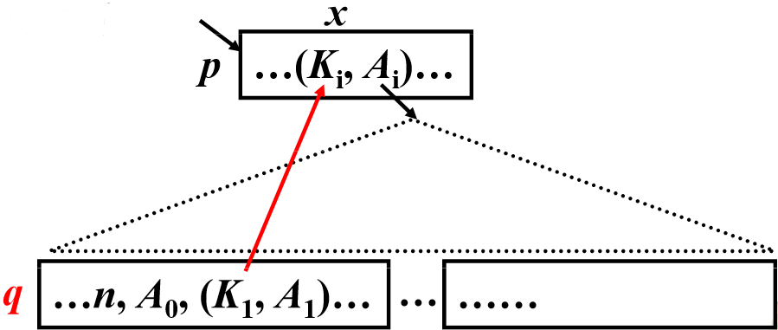
10.2.2 B-树和B+树
第10章 查找
B-树-删除-在B-树上删除一个关键字x时，
首先，要找到该关键字x所在的结点p，从p中删去这个关 键字。若该结点不是终端结点，且x=K_{i}（1 ≤i ≤ n），则在 删去x=K_{i}之后，以该结点p中A_{i} 所指示子树中的最小关键 字（如在结点q）或者A_{i-1}所指示子树中的最大关键字来代替被删关键字K_{i};
然后在q所在的终端结点中删除相应关键字。把删除操作转换为终端结点上的删除操作。
Notes:
最小关键字在终端结点上。。。

Slide 119
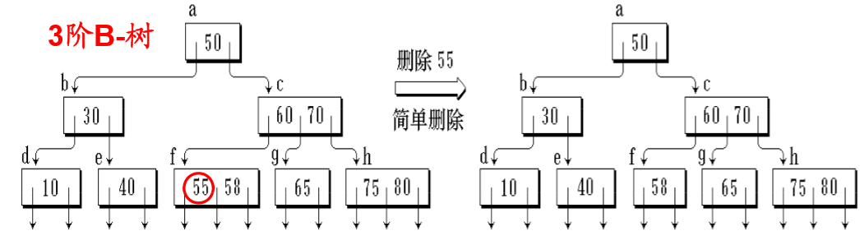
10.2.2 B-树和B+树
第10章 查找
B-树-删除-在终端结点上的删除分4 种情况：
被删关键字所在终端结点p同时又是根结点，若删除后该 结点中至少有一个关键字，则直接删去该关键字并将修改 后的结点写回磁盘。否则，删除以后，B-树为空。
对于以下3种情况，p都不是根结点：
被删关键字所在终端结点p不是根结点，且删除前该结点 中关键字个数n≥ ⎡m/2⎤ ，则直接删去该关键字并将修改 后的结点写回磁盘，删除结束。
B-树主要用作文件索引

Slide 120
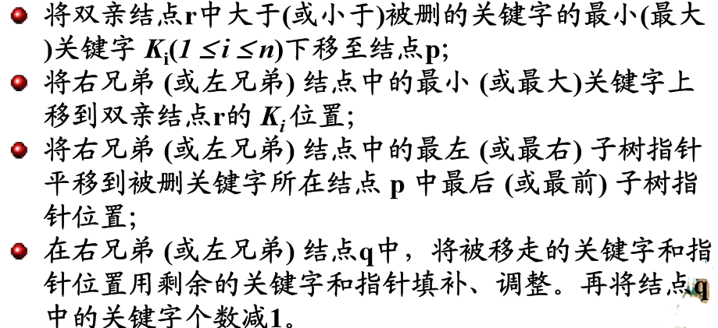
10.2.2 B-树和B+树
第10章 查找
B-树-删除-在终端结点上的删除分4 种情况：
被删关键字x所在的终端结点p删除前关键字个数n = ⎡m/2⎤ -1，若此时其右兄弟(或左兄弟)q的关键字个数n≥ ⎡m/2⎤ ，则可按以下步骤调整结点p、右兄弟(或左兄弟)q 和其双亲结点r，以达到新的平衡。
兄弟够借，向兄弟借
即紧靠被删关键字值的关键字

Slide 121
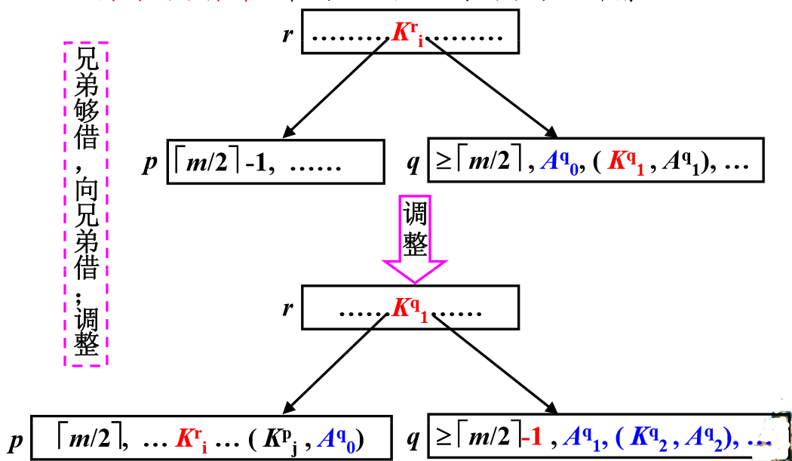
10.2.2 B-树和B+树
第10章 查找
B-树-删除-在终端结点上的删除分4 种情况：
为什么不能直接借？（直接将q中最小的结点移至p中）
这样做，不符合二叉排序树特点：被移的结点关键字大于双亲节点r中的结点。
⎡m/2⎤ -1
Notes:
左边应该是m/2向上取整-1；在左边删除关键字，向右兄弟借。。。
A0q是子树指针。。。

Slide 122
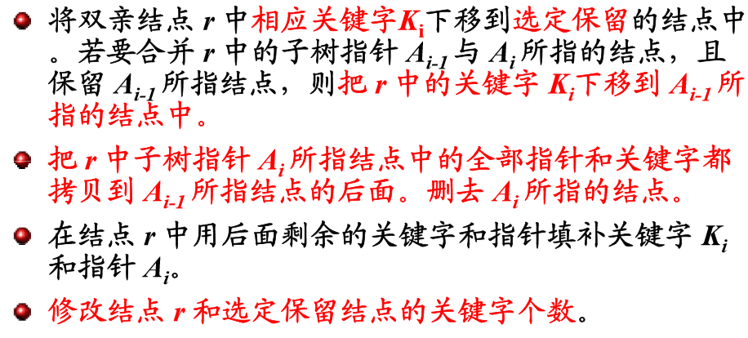
10.2.2 B-树和B+树
第10章 查找
B-树-删除-在终端结点上的删除分4 种情况：
被删关键字x所在的终端结点p删除前关键字个数n =⬆ ⎡m/2⎤ -1，若此时其右兄弟(或左兄弟)q的关键字个数n= ⎡m/2⎤ -1，则按以下步骤合并这两个结点。
兄弟不够借，合并

Slide 123
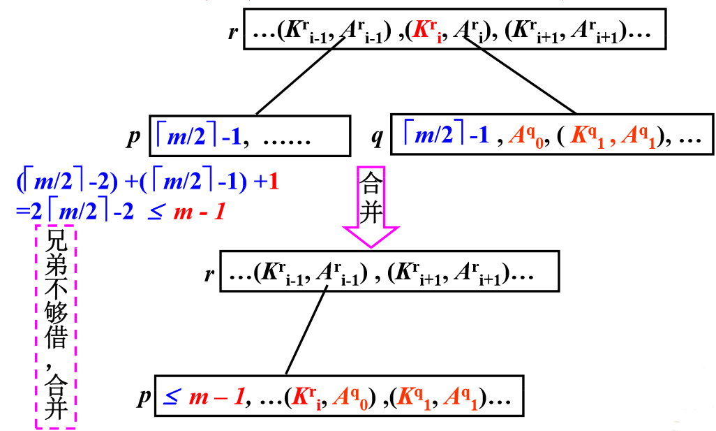
10.2.2 B-树和B+树
第10章 查找
B-树-删除-在终端结点上的删除分4 种情况：
为什么不能直接将p和q合并，而不移动双亲r中结点？
这样做，不符合二叉排序树特点：p中剩下结点关键字小于双亲节点r中的结点，而q中结点大于r中的结点。

Slide 124
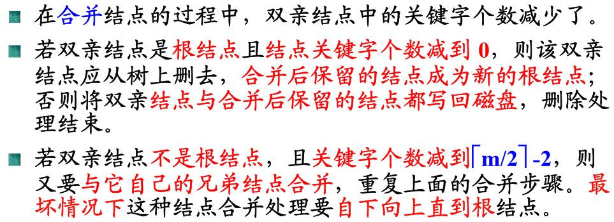
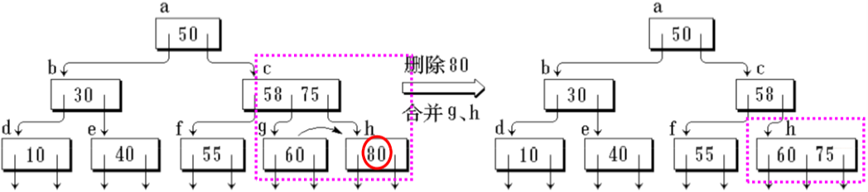
10.2.2 B-树和B+树
第10章 查找
B-树-删除-在终端结点上的删除分4 种情况：
Notes:
左兄弟不够借，就合并

Slide 125
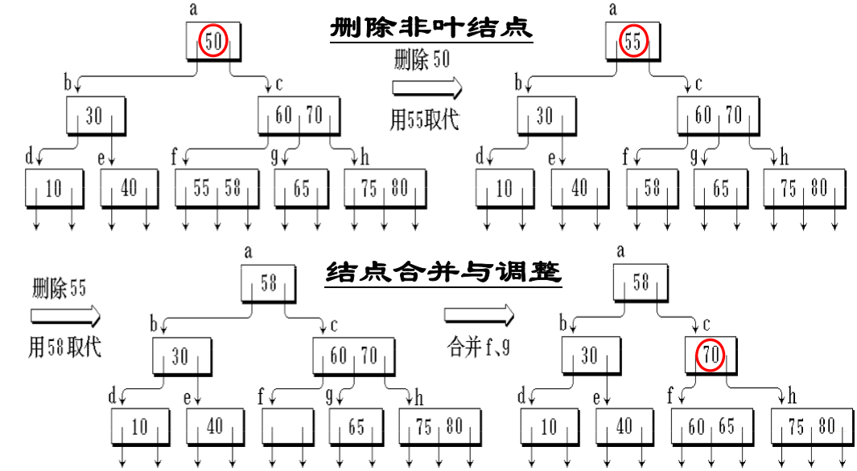
10.2.2 B-树和B+树
第10章 查找
B-树-删除-在终端结点上的删除分4 种情况：
删除50是非终端结点，用右子树的最小关键字取代；
Notes:
删除50，从指示子树中的最小关键字55取代（相当于二叉排序树中的后继替换），是这句话的意思：把删除操作转换为终 端结点上的删除操作。
删除55，58被弄到根结点，然后变成空了，跟右兄弟借，不够，就合并。。。
左右兄弟不够借，就合并

Slide 126
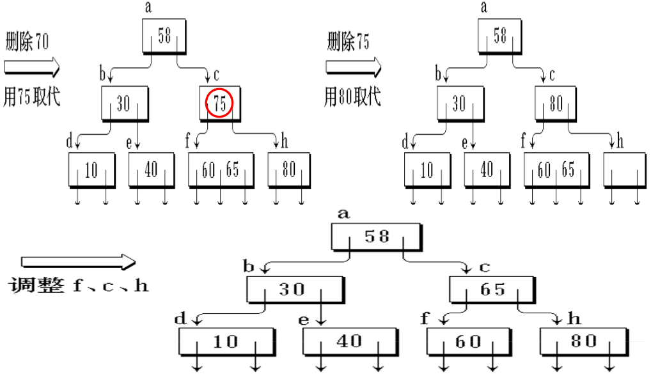
10.2.2 B-树和B+树
第10章 查找
B-树-删除-在终端结点上的删除分4 种情况：
删除75是非终端结点，用右子树的最小关键字取代；
然后再向左兄弟借

Slide 127
10.2.2 B-树和B+树
第10章 查找
B-树特点分析
在B-树中进行查找时，其查找时间
主要花费在搜索结点（访问外存）上，即主要取决于B-树的深度。
问：深度为H的B-树中， 至少含有多少个结点？

Slide 128
10.2.2 B-树和B+树
第10章 查找
根结点至少含2棵子树；
非叶结点至少含有⎡m/2⎤棵子树
B-树的特点分析
推导每一层所含最少结点数：
第 1 层 1 个
第 2 层 2 个
第 3 层 2×⎡m/2⎤ 个
第 4 层 2×(⎡m/2⎤)² 个
… …
第 H+1 层 2×(⎡m/2⎤) ^{H-1} 个

Slide 129
10.2.2 B-树和B+树
第10章 查找
B-树查找性能的分析
问：含 N 个关键字的 m 阶 B-树可能达到的最大深度 H 为多少？

Slide 130
10.2.2 B-树和B+树
第10章 查找
B-树的特点分析
假设 m 阶 B-树的深度为 H+1，由于第 H+1 层为叶子结点，而当前树中含有 N 个关键字，则叶子结点必为 N+1 个，
由此可推得下列结果：
重要性质：叶子结点个数=树中关键字个数+1
N+1≥2(⎡m/2⎤)^{H-1}
H-1≤log_{⎡m/2⎤}((N+1)/2)
H≤log_{⎡m/2⎤}((N+1)/2)+1
Notes:
为什么是N+1；和前面的一个结论n+1个空指针相关。。。

Slide 131
10.2.2 B-树和B+树
第10章 查找
B-树的特点分析
结论：
在含 N 个关键字的 B-树上进行一次查找，需访问的结点个数不超过
log_{⎡m/2⎤}((N+1)/2)+1

Slide 132
10.2.2 B-树和B+树
第10章 查找
B+树的定义
B+树可以看作是B-树的一种变形;
在实现文件索引结构方面比B-树使用得普遍。

Slide 133
10.2.2 B-树和B+树
第10章 查找
B+树的特点
root
50 96
15 50
62 78 96
head
3 8 15
20 26 43 50
56 62
71 78
84 89 96
Notes:
B+树的更多应用在数据库里的mysql中。。。

Slide 134
10.2.2 B-树和B+树
第10章 查找
B+树的特点
所有的叶子结点中包含了全部关键字的信息，及指向含有这些关键码记录的指针;
所有的非终端结点可以看成是索引；
结点中仅含有其子树根结点中最大(或最小)关键码；
通常在B+树上有两个头指针，一个指向根结点，另一个指向关键码最小的叶子结点。
Notes:
终端结点和叶子结点是不一样的。。。这里叶子结点相当于前面的终端结点。。。；仔细想想，B+树中，是否不可能含有失败结点吧？？？它的查找变成了一种索引结构。。。

Slide 135
10.2.2 B-树和B+树
第10章 查找
B+树的特点
root
50 96
索引
索引
索引
15 50
62 78 96
head
3 8 15
20 26 43 50
56 62
71 78
84 89 96
所有叶子结点都处在同一层次上构成一个有序链表;
头指针指向最小关键字的结点

Slide 136
10.2.2 B-树和B+树
第10章 查找
B+树的查找过程
与B-树类似。
只是在搜索过程中，若非终端结点上的关键码等于给定值，搜索并不停止，而是继续沿右指针向下，一直查到叶结点上的这个关键码。
在B+树，不管查找成功与否，每次查找都是走了一条从根到叶子结点的路径。

Slide 137
10.2.2 B-树和B+树
第10章 查找
B+树的查找特点
在 B⁺ 树上，既可以进行缩小范围的查
找，也可以进行顺序查找；
在进行缩小范围的查找时，不管成功与否，都必须查到叶子结点才能结束；
若在结点内查找时，给定值≤Ki， 则应继续在 Ai 所指子树中进行查找。

Slide 138
10.2.2 B-树和B+树
第10章 查找
B+树的插入和删除
插入和删除的操作
类似于B-树:必要时，也需要进行结点的“分裂”或“归并”。

Slide 139
10.2.2 B-树和B+树
第10章 查找
查找树
二叉排序树（二叉查找树）Binary Search Tree
平衡二叉排序树
Balanced Binary Tree
---二叉平衡查找树
B - 树
多路平衡查找树
B⁺树
Notes:
B树，B+，B*，R树

Slide 140
第十章 查找
第10章 查找
10.1 静态查找表
10.2 动态查找表
10.3 哈希表（散列表）-动态查找表

Slide 141
10.3 哈希表
第10章 查找
10.3.1 什么是哈希表
10.3.2 哈希函数的构造方法
10.3.3 处理冲突的方法
10.3.4 哈希表的查找及其分析

Slide 142
10.3 哈希表
第10章 查找
10.3.1 什么是哈希表
10.3.2 哈希函数的构造方法
10.3.3 处理冲突的方法
10.3.4 哈希表的查找及其分析

Slide 143
10.3.1 什么是哈希表
第10章 查找
哈希表的引入
查找操作要完成什么任务？
对于待查值k，通过比较，确定k在存储结构中的位置
基于关键字比较的查找的时间性能如何？
其时间性能为O(log₂n)~O(n)。
实际上用判定树可以证明，基于关键字比较的查找的平均和最坏情况下的比较次数的下界是log₂n+O(1)，即Ω(log₂n)
要想突破此下界，就不能仅依赖于基于比较来进行查找
能否不用比较，通过关键字的取值直接确定存储位置？
在关键字值和存储位置之间建立一个确定的对应关系
Notes:
查找操作要完成什么任务？
对于待查值k，通过比较，确定k在存储结构中的位置
基于关键字比较的查找的时间性能如何？
其时间性能为O(log₂n)~O(n)。
实际上用判定树可以证明，基于关键字比较的查找的平均 和最坏情况下的比较次数的下界是logn+O(1)，即Ω(log n)
要想突破此下界，就不能仅依赖于基于比较来进行查找
能否不用比较，通过关键字的取值直接确定存储位置？
在关键字值和存储位置之间建立一个确定的对应关系
怎么样才能达到O(1)…

Slide 144
10.3.1 什么是哈希表
第10章 查找
哈希表的引入
对于频繁使用的查找表，希望 ASL = 0。
办法：预先知道所查关键字在表中的位置。
要求：记录在表中位置和其关键字之间存在一种确定的关系。
Notes:
查找操作要完成什么任务？
对于待查值k，通过比较，确定k在存储结构中的位置
基于关键字比较的查找的时间性能如何？
其时间性能为O(log₂n)~O(n)。
实际上用判定树可以证明，基于关键字比较的查找的平均 和最坏情况下的比较次数的下界是logn+O(1)，即Ω(log n)
要想突破此下界，就不能仅依赖于基于比较来进行查找
能否不用比较，通过关键字的取值直接确定存储位置？
在关键字值和存储位置之间建立一个确定的对应关系
怎么样才能达到O(1)…

Slide 145
10.3.1 什么是哈希表
第10章 查找
哈希表的引入
例：全国30个地区的人口统计，每个地区为一个记录，内容如下：
编号 | 地区名 | 总人口 | 汉族 | 回族 | …
H₁(key): 取关键字第一个字母在字母表中的序号
H₂(key):求第一和最后字母在字母表中序号之和，然后取30的余数
Key | BEIJING （北京) | TIANJIN (天津) | HEBEI (河北) | SHANXI (山西) | SHANGHAI (上海) | SHANGDONG (山东) | HENAN (河南) | SICHUAN (四川)
H₁(key) | 02 | 20 | 08 | 19 | 19 | 19 | 08 | 19
 |  |  | Harbin | shandong | 发生冲突
H₂(key) | 09 | 04 | 17 | 28 | 28 | 26 | 22 | 03
Notes:
Hebei和henan是h1上是冲突的；

Slide 146
10.3.1 什么是哈希表
第10章 查找
哈希表的有关概念
哈希函数：又叫散列函数，在关键字与记录在表中的存储位置之间建立一个函数关系，以 H(key) 作为关键字为 key 的记录在表中的位置，通常称这个函数 H(key) 为哈希函数。
哈希地址：由哈希函数得到的存储位置称为哈希地址。
装填因子：设散列表空间大小为n，填入表中的结点数为m,则称α=m/n为散列表的装填因子。
冲突（Collision）与同义词： 若H(k1)=H(k2),则称为冲突，发生冲突的两个关键字k1和k2称为同义词。

Slide 147
10.3.1 什么是哈希表
第10章 查找
哈希函数的选择
很难找到一个不产生冲突的哈希函数
在构造这种特殊的“查找表” 时，选择一个尽可能少产生冲突的哈希函数；
需要找到一种“处理冲突” 的方法。

Slide 148
10.3.1 什么是哈希表
第10章 查找
哈希表的定义
根据设定的哈希函数 H(key) 和所选中的处理冲突的方法，将一组关键字映象到一个有限的、地址连续的地址集 (区间) 上，并以关键字在地址集中的“象”作为相应记录在表中的存储位置，如此构造所得的查找表称之为“哈希表”。

Slide 149
10.3.1 什么是哈希表
第10章 查找
哈希（散列）技术仅仅是一种查找技术吗？
哈希既是一种查找技术，也是一种存储技术。
哈希是一种完整的存储结构吗？
哈希只是通过记录的关键字的值定位该记录，没有表达记 录之间的逻辑关系，所以哈希主要是面向查找的存储结构。
哈希技术适用于何种场合？
通常用于实际出现的关键字的数目远小于关键字所有可能 取值的数量。
哈希技术适合于哪种类型的查找？
不适用于允许多个记录有同样关键字值的情况。
也不适用于范围查找，如在哈希表中，找最大或最小关键 值的记录，也不可能找到在某一范围内的记录。

Slide 150
10.3.1 什么是哈希表
第10章 查找
哈希技术需解决的关键问题：
哈希函数的构造
如何设计一个简单、均匀、存储利用率高的哈希函数
冲突的处理
如何采取合适的处理冲突方法来解决冲突。
哈希结构上的查找、插入和删除
哈希函数的构造
哈希函数的构造的原则：
计算简单：哈希函数不应该有很大的计算量，否则会降低 查找效率。
分布均匀：哈希函数值即散列地址，要尽量均匀分布在地 址空间，这样才能保证存储空间的有效利用并减少冲突。

Slide 151
10.3.1 什么是哈希表
第10章 查找
构造哈希函数的方法
对数字的关键字可有下列构造方法：
1. 直接定址法
4. 折叠法
2. 数字分析法
5. 除留余数法
3. 平方取中法
6. 随机数法
若是非数字关键字，则需先对其进行
数字化处理。

Slide 152
10.3 哈希表
第10章 查找
10.3.1 什么是哈希表
10.3.2 哈希函数的构造方法
10.3.3 处理冲突的方法
10.3.4 哈希表的查找及其分析

Slide 153
10.3.2 哈希函数的构造方法
第10章 查找
直接定址法
取关键字或关键字的某个线性函数值为哈希地址。
即：H(key)=key或H(key)=a*key+b
其中a、b为常数。又称H(key)为自身函数。
优点：没有冲突；
缺点：若关键字集合很大，浪费存储空间严重。
此法仅适合于：
地址集合的大小 = = 关键字集合的大小

Slide 154
10.3.2 哈希函数的构造方法
第10章 查找
直接定址法
例一：Hash( key ) = key
地址 | 01 02 03 04 05 … 25 26 … 100
年龄 | 1 2 3 4 5 … 25 26 … 100
例二：Hash( key ) = key + （-1949）+ 1
地址 | 01 02 03 …
年份 | 1949 1950 1951 …

Slide 155
10.3.2 哈希函数的构造方法
第10章 查找
数字分析法
假设关键字集合中的每个关键字都是由 s 位数字组成 (u₁, u₂, …, u_{s})，分析关键字集合的全体， 并从中提取分布均匀的若干位或它们的组合作为地址。
8 1 3 4 6 5 3 2
8 1 3 7 2 2 4 2
8 1 3 8 7 4 2 2
8 1 3 0 1 3 6 7
8 1 3 2 2 8 1 7
8 1 3 3 8 9 6 7
8 1 3 5 4 1 5 7
8 1 3 6 8 5 3 7
8 1 4 1 9 3 5 5
举例：可取中间4位中的
两位为散列地址
① ② ③ ④ ⑤ ⑥ ⑦ ⑧

Slide 156
10.3.2 哈希函数的构造方法
第10章 查找
数字分析法
此方法仅适合于：
能预先估计出全体关键字的每一位上各种数字出现的频度。

Slide 157
10.3.2 哈希函数的构造方法
第10章 查找
平方取中法
以关键字的平方值的中间几位作为存储地址。求“关键字的平方值” 的目的是“扩大差别” ，同时平方值的中间各位又能受到整个关键字中各位的影响。

Slide 158
10.3.2 哈希函数的构造方法
第10章 查找
平方取中法
记录 | key | key² | Hash
A | 0100 | 0 010 000 | 010
I | 1100 | 1 210 000 | 210
J | 1200 | 1 440 000 | 440
I0 | 1160 | 1 370 400 | 370
P1 | 2061 | 4 310 541 | 310
P2 | 2062 | 4 314 704 | 314
Q1 | 2161 | 4 734 741 | 734
Q2 | 2162 | 4 741 304 | 741
Q3 | 2163 | 4 745 651 | 745
取 key ² 的中间的几位数作为散列地址
此方法适合于:
关键字中的每一位都有某些数字重复出现频度很高的现象。
平方取中法

Slide 159
10.3.2 哈希函数的构造方法
第10章 查找
平方取中法
关键字 | (关键字)² | 地址
0100 | 0010000 | 100
0110 | 0012100 | 121
1010 | 1020100 | 201
1001 | 1002001 | 020
0111 | 0012321 | 123

Slide 160
10.3.2 哈希函数的构造方法
第10章 查找
折叠法
将关键字分割成若干部分，然后取它们的叠加和为哈希地址。
两种叠加处理的方法：移位叠加和间界叠加。
此方法适合于:
关键字的数字位数特别多。

Slide 161
10.3.2 哈希函数的构造方法
第10章 查找
折叠法（移位和间界）
将关键字分割成位数相同的几段，最后一位可以不同。段的长度取决于散列表的地址位数，然后将各段的叠加和（舍去进位）作为散列地址
例如：图书编号: 0-442-20586-4
5864
4220
+ 04
10088
左移位叠加：将分割后的每一部分的最低位对齐，然后相加
Hash( key ) = 0088
间界叠加：从一端向另一端沿分割界来回折叠，然后对齐相加
Hash( key ) = 6092
5864
0224
+ 04
6092
Notes:
移位叠加是将分割后的每一部分的最低位对齐，然后相加；
间界叠加是从一端向另一端沿分割界来回折叠，然后对齐相加；

Slide 162
10.3.2 哈希函数的构造方法
第10章 查找
除留余数法(质数除余法)
设桶数B，取质数 m ≤ B
Hash ( key ) = key % m
举例：将关键字序列(09，31，26，19，01，13，02，11，27，16，05，21)依次填入长度为n＝12的表中。设映象函数为i＝INT(k/3)＋1。
表序号 | 1 | 2 | 3 | 4 | 5 | 6 | 7 | 8 | 9 | 10 | 11 | 12
按i＝INT(k/3)＋1 填入的关键字 | 01 | 05 |  | 09 | 13 | 16 | 19 | 21 | 26 | 27 | 31
 | 02 |  |  | 11
INT是将一个要取整的实数（可以为数学表达式）向下取整为最接近的整数。
Notes:
这是最简单最常用的构造哈希函数的方法。
这里对m的选取很重要。如果选的不好，容易产生同义词；
int是将一个要取整的实数（可以为数学表达式）向下取整为最接近的整数。
一般情况下，可以选m为质数或不包含小于20的质因数的合数；
地址是1，2，3，4，。。。序号
数组F称为散列表（Hash表，杂凑表）。数组F中的每个单元称为桶(bucket)。
函数值h(k)称为k的散列地址

Slide 163
10.3.2 哈希函数的构造方法
第10章 查找
除随机数法
设定哈希函数为:
H(key) = Random(key)
其中，Random 为伪随机函数
通常，此方法用于对长度不等
的关键字构造哈希函数。

Slide 164
10.3.2 哈希函数的构造方法
第10章 查找
实际造表时，采用何种构造哈希函数的方法取决于建表的关键字集合的情况(包括关键字的范围和形态)，总的原则是使产生冲突的可能性降到尽可能地小。

Slide 165
10.3.2 哈希函数的构造方法
第10章 查找
构造Hash函数应注意以下几个问题：
计算Hash函数所需时间
关键字的长度
散列表的大小
关键字的分布情况
记录的查找频率
表序号 | 1 | 2 | 3 | 4 | 5 | 6 | 7 | 8 | 9 | 10 | 11 | 12
按i＝INT(k/3)＋1 填入的关键字 | 01 | 05 |  | 09 | 13 | 16 | 19 | 21 | 26 | 27 | 31
 | 02 |  |  | 11
如何解决抵制冲突？

Slide 166
10.3.2 哈希函数的构造方法
第10章 查找
处理冲突的方法
“处理冲突” 的实际含义是：
为产生冲突的地址寻找下一个哈希地址。
1. 开放定址法
2. 链地址法

Slide 167
10.3.3 处理冲突的方法
第10章 查找
开放定址法
H_{i} = ( H(key) + d_{i} ) MOD m i = 1,2,…,k ( k≤m-2 )
对增量 d_{i} 有三种取法：
H(key) 为哈希函数，m为表长，d _{i} 为增量序列：
(1) d_{i} = 1,2,3,…,m-1--- 线性探测再散列
(2) d_{i} = 1²,-1²,2²,-2²,…,± k² (k ≤m/2)
---二次探测再散列 或平方探测再散列
(3) d_{i} 为伪随机序列 ---随机探测再散列
(4)双散列函数探测-发生冲突是采用两个散列函数H1(key)和H2(key)
图示
Notes:
第17次课结束

Slide 168
10.3.3 处理冲突的方法
第10章 查找
开放定址法
例如: 关键字集合
{ 19, 01, 23, 14, 55, 68, 11, 82, 36 }
设定哈希函数 H(key) = key MOD 11 ( 表长=11 )
若采用线性探测再散列处理冲突
55
01
23
14
68
11
82
36
19
1 1 2 1 3 6 2 5 1
Notes:
冲突后再加1，+2，+3等等。。。

Slide 169
10.3.3 处理冲突的方法
第10章 查找
开放定址法
例如: 关键字集合
{ 19, 01, 23, 14, 55, 68, 11, 82, 36 }
设定哈希函数 H(key) = key MOD 11 ( 表长=11 )
若采用二次探测再散列处理冲突
55
01
23
14
36
82
68
19
11
d_{i} = 1²,-1²,2²,-2²,…,±
对于68，增量为2²

Slide 170
10.3.3 处理冲突的方法
第10章 查找
链地址法（又称拉链法）
将所有哈希地址相同的记录
都链接在同一链表中。
例如: 关键字集合
{ 19, 01, 23, 14, 55, 68, 11, 82, 36 }
哈希函数为 H(key)=key MOD 7

Slide 171
10.3.3 处理冲突的方法
第10章 查找
链地址法（又称拉链法）
关键字集合 { 19, 01, 23, 14, 55, 68, 11, 82, 36 }
哈希函数为 H(key)=key MOD 7
0
1
2
3
4
5
6
∧
14
01
∧
36
23
∧
∧
11
∧
19
∧
68
82
55
∧

Slide 172
10.3.3 处理冲突的方法
第10章 查找
拉链法的查找算法
(1) 根据关键字K找到关键字为K的结点所在单链表的首地址；
(2)在所找到的单链表上进行顺序查找，若找到返回地址值，否则返回空值。
0
1
2
3
4
^
14
1
27
79 | ^
54 | ^
68 | ^
^

Slide 173
10.3.3 处理冲突的方法
第10章 查找
拉链法的插入算法：
(1) 根据关键字K找到关键字为K的结点所应该存在的单链表的首地址；
(2)在单链表中查找结点为K的关键字，若找到，则无须插入；
(3)若没找到，利用头插法或尾插法插入单链表中。

Slide 174
10.3.4 哈希表的查找和分析
第10章 查找
开放定址哈希表存储结构
int hashsize[] = { 997, ... }; //哈希表容量递增表，一个适合的素数序列
typedef struct {
ElemType *elem; //数据元素存储基址，动态分配数组
int count; // 当前数据元素个数
int sizeindex;
// hashsize[sizeindex]为当前容量
} HashTable;
#define SUCCESS 1
#define UNSUCCESS 0
#define DUPLICATE -1

Slide 175
10.3.4 哈希表的查找和分析
第10章 查找
开放定址哈希表的查找算法
Status SearchHash (HashTable H, KeyType K,
int &p, int &c)
{
} // SearchHash
p = Hash(K); // 求得哈希地址
while ( H.elem[p].key != NULLKEY && //该地址含有记录
!EQ(K, H.elem[p].key)）//且关键字不等
collision(p, ++c); // 求得下一探查地址 p
if (EQ(K, H.elem[p].key)) return SUCCESS;
// 查找成功，返回待查数据元素位置 p
else return UNSUCCESS; // 查找不成功

Slide 176
10.3.4 哈希表的查找和分析
第10章 查找
哈希表的平均查找长度
决定哈希表查找的ASL的因素：
(1)选用的哈希函数；
(2)选用的处理冲突的方法；
(3)哈希表饱和的程度--装载因子
α=n/m 值的大小（n—记录数，m—表的长度）
装载因子α 越小，发生冲突的可能性就越小。

Slide 177
10.3.4 哈希表的查找和分析
第10章 查找
哈希表的平均查找长度
一般情况下，可以认为选用的哈希函数是“均匀”的，也就是在讨论ASL时，认为各个位置被存数据的概率是相等的。

Slide 178
10.3.4 哈希表的查找和分析
第10章 查找
查找成功的平均查找长度
(1) 线性探测再散列
(2) 随机探测再散列
(3) 链地址法
哈希表的平均查找长度是 α 的函数
用哈希表构造查找表时，选择适当的装填因子 α ，使得平均查找长度限定在某个范围内。
Notes:
可以证明【1】【2】--参考文献

Slide 179
10.3.4 哈希表的查找和分析
第10章 查找
散列法与其它方法的比较
(1) 不同的散列函数构成的散列表平均查找长度是不同的。
(2) 由同一个散列函数、不同的解决冲突方法构造的散列表，其平均查找长度是不相同的。
(3)散列法是根据关键字直接求出地址的查找方法，其查找的期望时间为O(1) 。
(4) 其它查找方法有共同特征为：均是建立在比较关键字的基础上。

Slide 180
本章小结
第1章 绪论
熟练掌握：
(1) 熟练掌握顺序查找、二分查找、二叉排序树基本思想、算法和应用。。
(2) 熟练掌握散列表构造及应用。
(3)熟练掌握二叉排序树的生成、插入和删除的注意算法；平衡二叉树的、B-树和B+树的基本知识。

